Slide 1

Δίκτυα Επικοινωνιών Ι
Ενότητα 4: Επίπεδο Δικτύου
Διδάσκων: Λάζαρος Μεράκος
Τμήμα Πληροφορικής και Τηλεπικοινωνιών
Εθνικό & Καποδιστριακό Πανεπιστήμιο Αθηνών

Slide 2


Δίκτυα Επικοινωνιών Ι
Τμήμα Πληροφορικής και Τηλεπικοινωνιών
Εθνικό & Καποδιστριακό
Πανεπιστήμιο Αθηνών
Συνιστώμενο Βιβλίο:
Computer Networking: A Top-Down Approach, by Kurose & Ross,
Addison-Wesley
Ελληνική Μετάφραση:
Εκδόσεις : Μ. Γκιούρδας
Θεματικές Ενότητες (ΘΕ) μαθήματος:
ΘΕ1: Εισαγωγή
(Κεφ. 1 του βιβλίου)
ΘΕ2: Επίπεδο Εφαρμογής
(Κεφ. 2 του βιβλίου)
ΘΕ3: Επίπεδο Μεταφοράς
(Κεφ. 3 του βιβλίου)
ΘΕ4: Επίπεδο Δικτύου
(Κεφ. 4 του βιβλίου)
ΘΕ5: Επίπεδο Ζεύξης: Ζεύξεις, Δίκτυα Πρόσβασης, Δίκτυα Τοπικής Περιοχής
(Κεφ. 5 του βιβλίου)
Οι περισσότερες από τις διαφάνειες αυτής της ενότητας αποτελούν προσαρμογή και απόδοση στα ελληνικά των διαφανειών που συνοδεύουν το βιβλίο Computer Networking : A Top-Down Approach, J.F Kurose and K.W. Ross, 6/E, Addison-Wesley.
All material copyright 1996-2012
J.F Kurose and K.W. Ross, All Rights Reserved
Προσαρμογή και επιμέλεια της απόδοσης των πρωτότυπων διαφανειών στα ελληνικά :
Λάζαρος Μεράκος

Slide 3
Κεφάλαιο 4: Επίπεδο Δικτύου
Στόχοι κεφαλαίου:
Κατανόηση των βασικών αρχών πίσω από τις υπηρεσίες του επιπέδου δικτύου:
  Μοντέλα υπηρεσιών του επιπέδου δικτύου
  Προώθηση vs δρομολόγηση (forwarding vs routing)
  Πως δουλεύει ένας δρομολογητής (router)
  Δρομολόγηση (επιλογή διαδρομής)
  (Ευρυ)εκπομπή, πολυεκπομπή (Broadcast, multicast)
πραγμάτωση, υλοποίηση στο Διαδίκτυο

Slide 4
Κεφάλαιο 4: Επίπεδο Δικτύου
4. 1 Εισαγωγή
4.2 Δίκτυα εικονικού κυκλώματος και δεδομενογράμματος
4.3 Τι βρίσκεται μέσα σ’ ένα δρομολογητή
4.4 IP: Πρωτόκολλο Διαδικτύου (Internet Protocol)
  Μορφή δεδομενογράματος
  Διευθυνσιοδότηση IPv4
  ICMP
  IPv6
4.5 Αλγόριθμοι δρομολόγησης
  Κατάστασης ζεύξης (Link State)
  Διανύσματος απόστασης (Distance Vector)
  Ιεραρχική δρομολόγηση
4.6 Δρομολόγηση στο Διαδίκτυο
  RIP
  OSPF
  BGP

Slide 5
















Επίπεδο Δικτύου
Μεταφορά τμήματος από τον υπολογιστή αποστολέα στον υπολογιστή δέκτη
Στην πλευρά αποστολής ενθυλακώνει τα τμήματα σε datagrams (δεδομενογράμματα)
Στην πλευρά του δέκτη, παραδίδει τα τμήματα στο επίπεδο μεταφοράς
Πρωτόκολλα επιπέδου δικτύου σε κάθε υπολογιστή, δρομολογητή
Ο δρομολογητής εξετάζει πεδία της κεφαλίδας όλων των IP datagrams που περνούν από αυτόν
application
transport
network
data link
physical
network
data link
physical
network
data link
physical
network
data link
physical
network
data link
physical
network
data link
physical
network
data link
physical
network
data link
physical
network
data link
physical
network
data link
physical
application
transport
network
data link
physical
network
data link
physical
network
data link
physical

Slide 6
Δύο λειτουργίες κλειδιά του επιπέδου δικτύου
Προώθηση (forwarding): μετακίνηση πακέτων από την είσοδο του δρομολογητή στην κατάλληλη έξοδο του δρομολογητή
Δρομολόγηση (routing): καθορισμός διαδρομής που ακολουθούν τα πακέτα από την προέλευση στον προορισμό
  Αλγόριθμοι δρομολόγησης
αναλογία:
δρομολόγηση: διαδικασία σχεδιασμού ταξιδιού από την προέλευση στον προορισμό
προώθηση: διαδικασία περάσματος από μία διασταύρωση

Slide 7
Αλληλεπίδραση μεταξύ δρομολόγησης και προώθησης
Ο αλγόριθμος δρομολόγησης
καθορίζει το μονοπάτι από
άκρο σε άκρο διαμέσου του
δικτύου
routing algorithm
local forwarding table
Ο πίνακας προώθησης
καθορίζει την προώθηση
τοπικά σε αυτόν τον
δρομολογητή
header value
output link
0100
0101
0111
1001
3
2
2
1
τιμή στην κεφαλίδα του
αφικνούμενου πακέτου
0111
1
3
2

Slide 8
Δημιουργία σύνδεσης
Η 3^{η} σημαντική λειτουργία σε ορισμένες δικτυακές αρχιτεκτονικές:
  ATM, frame relay, X.25
Πριν τη ροή των datagrams, οι δύο τερματικοί υπολογιστές και οι δρομολογητές που μεσολαβούν εγκαθιστούν εικονική σύνδεση
  συμμετέχουν οι δρομολογητές
Υπηρεσία σύνδεσης επιπέδου δικτύου έναντι μεταφοράς:
  δικτύου: μεταξύ δύο υπολογιστών (μπορεί επίσης να συμμετέχουν δρομολογητές που μεσολαβούν στην περίπτωση των εικονικών κυκλωμάτων (VCs))
  μεταφοράς: μεταξύ δύο διεργασιών

Slide 9
Μοντέλο υπηρεσιών δικτύου
Ε: Ποιό μοντέλο υπηρεσίας για το «κανάλι» που μεταφέρει datagrams από τον αποστολέα στο δέκτη?
Παράδειγμα υπηρεσιών για ξεχωριστά datagrams:
Εγγυημένη παράδοση
Εγγυημένη παράδοση με καθυστέρηση μικρότερη από 40 msec
Παράδειγμα υπηρεσιών για ροή datagrams:
Σε σειρά παράδοση των datagrams
Εγγυημένο ελάχιστο εύρος ζώνης στη ροή
Περιορισμοί στις αλλαγές των αποστάσεων των πακέτων

Slide 10
Μοντέλα υπηρεσιών επιπέδου δικτύου
Αρχιτεκτονική
δικτύου
Διαδίκτυο
ATM
ATM
ATM
ATM
Μοντέλο
υπηρεσίας
Βέλτιστης
προσπάθειας
CBR
VBR
ABR
UBR
Εγγυήσεις ;
Ανάδραση
συμφόρησης
όχι (συνάγεται
από απώλειες)α
χωρίς
συμφόρηση
χωρίς
συμφόρηση
ναι
όχι
Εύρος ζώνης
καμία
σταθερός
ρυθμός
εγγυημένος
ρυθμός
εγγυημένος
ελάχιστος
καμία
Απώλειες
όχι
ναι
ναι
όχι
όχι
Σειρά
όχι
ναι
ναι
ναι
ναι
Χρονισμός
όχι
ναι
ναι
όχι
όχι

Slide 11
Κεφάλαιο 4: Επίπεδο Δικτύου
4. 1 Εισαγωγή
4.2 Δίκτυα εικονικού κυκλώματος και δεδομενογράμματος
4.3 Τι βρίσκεται μέσα σ’ ένα δρομολογητή
4.4 IP: Πρωτόκολλο Διαδικτύου (Internet Protocol)
  Μορφή δεδομενογράματος
  Διευθυνσιοδότηση IPv4
  ICMP
  IPv6
4.5 Αλγόριθμοι δρομολόγησης
  Κατάστασης ζεύξης (Link State)
  Διανύσματος απόστασης (Distance Vector)
  Ιεραρχική δρομολόγηση
4.6 Δρομολόγηση στο Διαδίκτυο
  RIP
  OSPF
  BGP
4.7 Δρομολόγηση (ευρυ)εκπομπής και πολυεκπομπής

Slide 12
Υπηρεσία επιπέδου δικτύου με & χωρίς σύνδεση
Το δίκτυο datagram παρέχει υπηρεσία επιπέδου δικτύου χωρίς σύνδεση
Το δίκτυο εικονικού κυκλώματος (Virtual Circuit –VC) παρέχει υπηρεσία επιπέδου δικτύου με σύνδεση
Ανάλογο με τις υπηρεσίες επιπέδου μεταφοράς, αλλά
  υπηρεσία: υπολογιστής-προς-υπολογιστή (host-to-host)
  χωρίς επιλογή: το δίκτυο παρέχει τη μία ή την άλλη
  υλοποίηση: στον πυρήνα του δικτύου

Slide 13
Εικονικά κυκλώματα (Virtual circuits)
“Η διαδρομή από την προέλευση στον προορισμό συμπεριφέρεται αρκετά σαν τηλεφωνικό κύκλωμα”
  ως προς την απόδοση
  ενέργειες του δικτύου κατά μήκος της διαδρομής από την προέλευση στον προορισμό
Εγκαθίδρυση και τερματισμός για κάθε κλήση πριν τα δεδομένα αρχίσουν να ρέουν
Κάθε πακέτο φέρει αναγνωριστικό του VC (όχι τη διεύθυνση του υπολογιστή προορισμού)
Κάθε δρομολογητής στη διαδρομή προέλευσης-προορισμού διατηρεί «κατάσταση» για κάθε σύνδεση που περνά
Οι πόροι ζεύξης, δρομολογητή (εύρος ζώνης, ενταμιευτές) μπορούν να αποδοθούν σε VC (αποκλειστικοί πόροι = προβλέψιμη υπηρεσία)

Slide 14
Υλοποίηση VC
Ένα VC αποτελείται από
  διαδρομή από την προέλευση στον προορισμό
  αριθμούς VC, ένας αριθμός για κάθε ζεύξη κατά μήκος της διαδρομής
  καταχωρίσεις σε πίνακες προώθησης στους δρομολογητές κατά μήκος της διαδρομής
Το πακέτο που ανήκει στο VC φέρει τον αριθμό του VC (αντί για διεύθυνση προορισμού)
Ο αριθμός VC ενδέχεται να αλλάζει σε κάθε ζεύξη.
  Ο νέος αριθμόςVC προέρχεται από τον πίνακα προώθησης

Slide 15
Πίνακας προώθησης
αριθμός VC
12
22
32
1
3
2
Πίνακας προώθησης στον
πάνω αριστερά δρομολογητή:
αριθμός
διεπαφής
Incoming interface Incoming VC # Outgoing interface Outgoing VC #
1 12 3 22
2 63 1 18
3 7 2 17
1 97 3 87
… … … …
Οι δρομολογητές διατηρούν πληροφορίες κατάστασης σύνδεσης!

Slide 16
Εικονικά κυκλώματα: πρωτόκολλα σηματοδοσίας
Χρησιμοποιούνται για την εγκαθίδρυση, συντήρηση και τερματισμό του VC
Χρησιμοποιούνται στα ATM, frame-relay, X.25
Δε χρησιμοποιούνται στο σημερινό Διαδίκτυο
application
transport
network
data link
physical
5. Data flow begins
6. Receive data
application
transport
network
data link
physical
4. Call connected
3. Accept call
1. Initiate call
2. incoming call

Slide 17
Δίκτυα Δεδομενογράμματος (Datagram)
Χωρίς εγκαθίδρυση κλήσης στο επίπεδο δικτύου
δρομολογητές: χωρίς κατάσταση για τις από-άκρο-σε-άκρο συνδέσεις
  Χωρίς την έννοια της «σύνδεσης» στο επίπεδο δικτύου
Τα πακέτα προωθούνται χρησιμοποιώντας τη διεύθυνση του υπολογιστή προορισμού
  Τα πακέτα μεταξύ του ίδιου ζεύγους προέλευσης προορισμού ενδέχεται να ακολουθήσουν διαφορετικές διαδρομές
application
transport
network
data link
physical
application
transport
network
data link
physical
1. Send data
2. Receive data

Slide 18
Πίνακας Προώθησης Δεδομενογραμμάτων
4 δις IP διευθύνσεις, οπότε, αντί
να καταγράφονται ξεχωριστές
διευθύνσεις προορισμού,
καταγράφεται το εύρος των
διευθύνσεων
(αθροιστικές καταχωρίσεις πίνακα)
routing algorithm
local forwarding table
dest address
output link
address-range1
address-range2
address-range3
address-range4
3
2
2
1
IP διεύθυνση προορισμού στην κεφαλίδα του αφικνούμενου πακέτου
1
3
2

Slide 19
Πίνακας προώθησης
4 δισεκατομμύρια
πιθανές καταχωρίσεις
Εύρος διευθύνσεων προορισμού Διεπαφή Ζεύξης
11001000 00010111 00010000 00000000
έως 0
11001000 00010111 00010111 11111111
11001000 00010111 00011000 00000000
έως 1
11001000 00010111 00011000 11111111
11001000 00010111 00011001 00000000
έως 2
11001000 00010111 00011111 11111111
διαφορετικά 3
Ε: Τι συμβαίνει αν το εύρος δεν κατανέμεται τόσο βολικά;

Slide 20
Ταίριασμα μεγαλύτερου προθέματος (Longest prefix matching)
ταίριασμα μεγαλύτερου προθέματος
κατά την αναζήτηση καταχώρισης στον πίνακα προώθησης για δοσμένη διεύθυνση προορισμού, χρησιμοποιείται το μεγαλύτερο πρόθεμα διεύθυνσης που ταιριάζει στη διεύθυνση προορισμού
Εύρος Διεύθυνσης Προορισμού | Διεπαφή Ζεύξης
11001000 00010111 00010*** ******** | 0
11001000 00010111 00011000 ******** | 1
11001000 00010111 00011*** ******** | 2
διαφορετικά | 3
Παραδείγματα
DA: 11001000 00010111 00010110 10100001
Ποιά διεπαφή;
DA: 11001000 00010111 00011000 10101010
Ποιά διεπαφή;

Slide 21
Δίκτυο datagram ή VC: Γιατί;
Διαδίκτυο (datagram)
Ανταλλαγή δεδομένων μεταξύ υπολογιστών
  “ελαστική” υπηρεσία, χωρίς αυστηρές χρονικές απαιτήσεις
“Έξυπνα” τερματικά συστήματα (υπολογιστές)
  Μπορούν να προσαρμόζονται, να επιτελούν έλεγχο, διόρθωση σφαλμάτων
  Απλό εντός του δικτύου, πολυπλοκότητα στα “άκρα”
Πολλά είδη ζεύξεων
  Διαφορετικά χαρακτηριστικά
  Δύσκολα ομοιόμορφη υπηρεσία
ATM (VC)
Εξελίχθηκε από την τηλεφωνία
Ανθρώπινες συζητήσεις:
  Αυστηρές χρονικές απαιτήσεις, απαιτήσεις αξιοπιστίας
  Ανάγκη για εγγυημένη υπηρεσία
“Χαζά” τερματικά συστήματα
  Τηλέφωνα
  Πολυπλοκότητα εντός του δικτύου

Slide 22
Κεφάλαιο 4: Επίπεδο Δικτύου
4. 1 Εισαγωγή
4.2 Δίκτυα εικονικού κυκλώματος και δεδομενογράμματος
4.3 Τί βρίσκεται μέσα σ’ ένα δρομολογητή
4.4 IP: Πρωτόκολλο Διαδικτύου (Internet Protocol)
  Μορφή δεδομενογράματος
  Διευθυνσιοδότηση IPv4
  ICMP
  IPv6
4.5 Αλγόριθμοι δρομολόγησης
  Κατάστασης ζεύξης (Link State)
  Διανύσματος απόστασης (Distance Vector)
  Ιεραρχική δρομολόγηση
4.6 Δρομολόγηση στο Διαδίκτυο
  RIP
  OSPF
  BGP

Slide 23
Επισκόπηση αρχιτεκτονικής δρομολογητή
Δύο βασικές λειτουργίες του δρομολογητή:
Εκτέλεση αλγορίθμων/πρωτοκόλλων δρομολόγησης (RIP, OSPF, BGP)
Προώθηση datagrams από εισερχόμενη σε εξερχόμενη ζεύξη
υπολογίζονται οι πίνακες προώθησης,
ωθούνται στις θύρες εισόδου
routing
processor
δρομολόγηση, διαχείριση
επιπέδου ελέγχου(software)
προώθηση επιπέδου δεδομένων(hardware)
high-seed
switching
fabric
θύρες εισόδου δρομολογητή
θύρες εξόδου δρομολογητή

Slide 24
Λειτουργίες θύρας εισόδου
lookup,
forwarding
queueing
line
termination
link
layer
protocol
(receive)
switch
fabric
Φυσικό επίπεδο:
Λήψη σε επίπεδο bit
Αποκεντρωμένη μεταγωγή:
Δεδομένου του προορισμού του datagram, αναζήτηση της θύρας εξόδου με χρήση του πίνακα προώθησης στη μνήμη της θύρας εισόδου (“match plus action”)
Σκοπός: ολοκλήρωση της επεξεργασίας της θύρας εισόδου με «ταχύτητα γραμμής» (‘line speed’)
Αναμονή: αν τα datagrams φτάνουν ταχύτερα από το ρυθμό προώθησης στο δόμημα μεταγωγής
Επίπεδο ζεύξης δεδομένων:
π.χ., Ethernet
βλ. Κεφάλαιο 5

Slide 25
Τύποι δομήματος μεταγωγής
Μεταφορά πακέτου από τον ενταμιευτή (buffer) εισόδου στον κατάλληλο ενταμιευτή εξόδου
Ρυθμός μεταγωγής: ρυθμός στον οποίο τα πακέτα μπορούν να μεταφερθούν από τις εισόδους στις εξόδους
  συχνά μετριέται ως πολλαπλάσιο του ρυθμού εισόδου/εξόδου της γραμμής
  Ν είσοδοι: ρυθμός μεταγωγής Ν φορές ο επιθυμητός ρυθμός της γραμμής
3 τύποι δομημάτων μεταγωγής
memory
memory
bus
crossbar

Slide 26
Μεταγωγή μέσω μνήμης
Δρομολογητές πρώτης γενιάς:
παραδοσιακοί υπολογιστές με μεταγωγή υπό τον άμεσο έλεγχο της CPU
το πακέτο αντιγράφεται στη μνήμη του συστήματος
η ταχύτητα περιορίζεται από το εύρος ζώνης της μνήμης (2 διασχίσεις του διαύλου ανά datagram)
Input
Port
Memory
Output
Port
System Bus

Slide 27
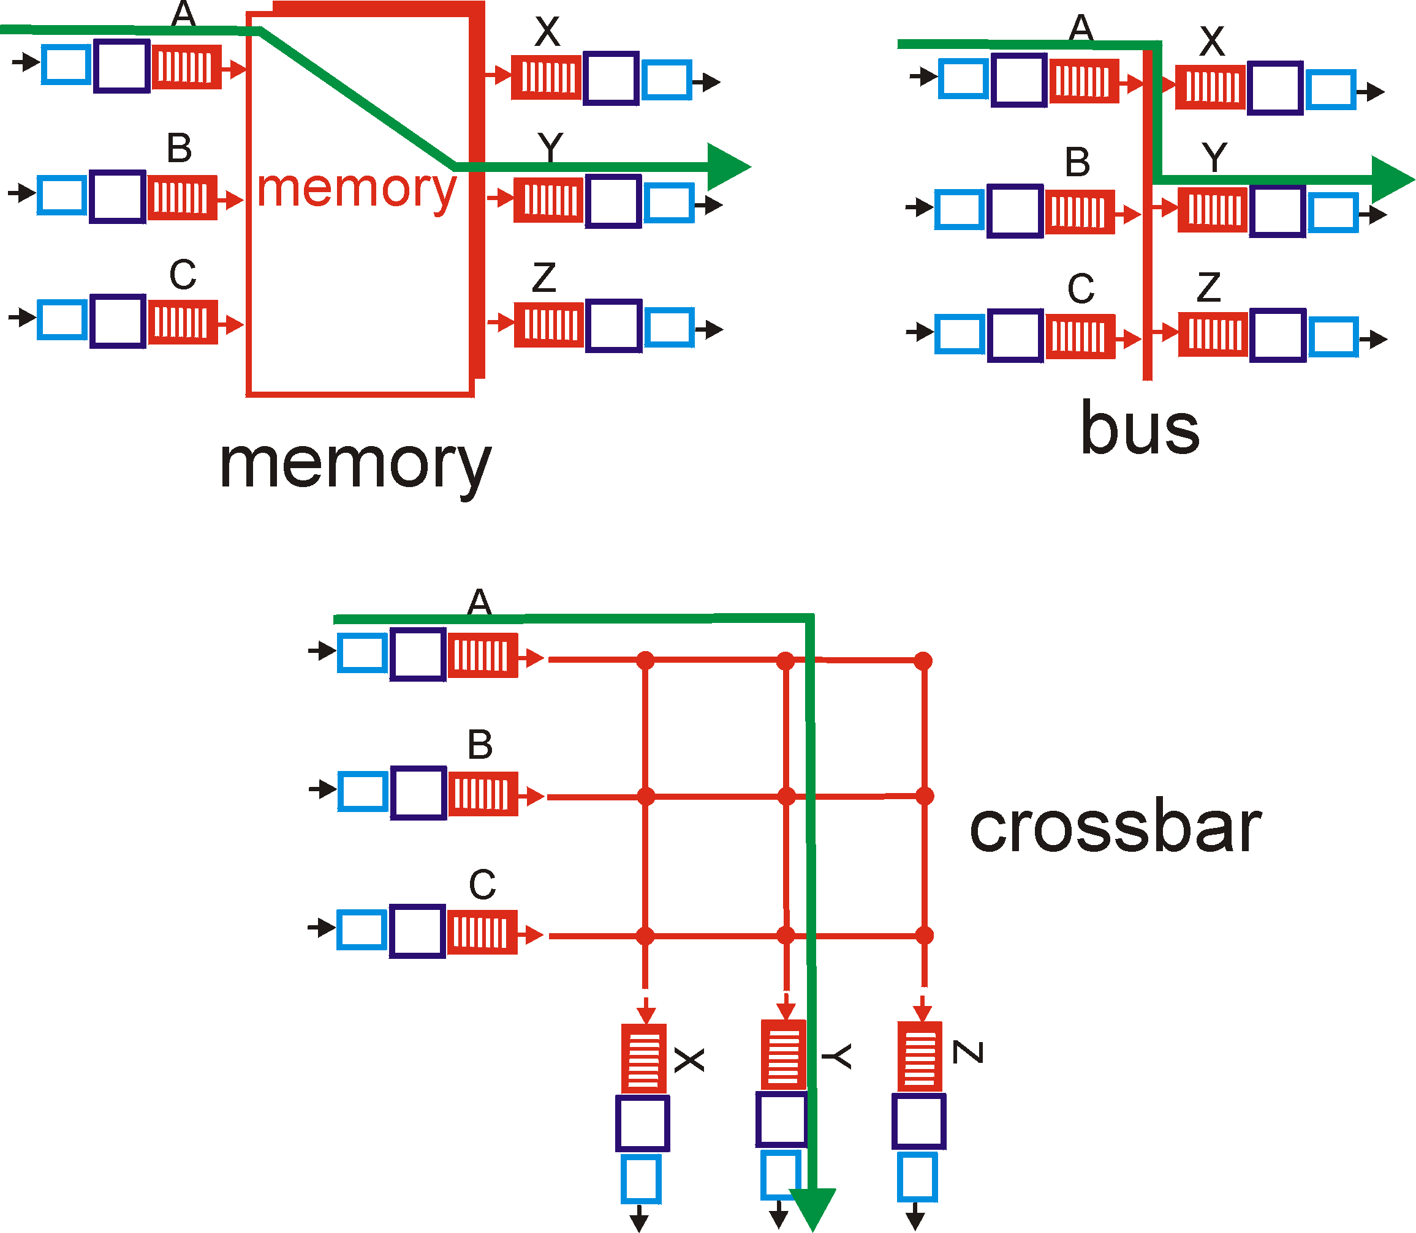
Μεταγωγή μέσω διαύλου
Το datagram από τη θύρα εισόδου της μνήμης στη θύρα εξόδου της μνήμης μέσω διαμοιραζόμενου διαύλου (bus)
Ανταγωνισμός διαύλου: η ταχύτητα μεταγωγής περιορίζεται από το εύρος ζώνης του διαύλου
Διαύλος 32 Gbps, Cisco 5600: επαρκής ταχύτητα για δρομολογητές πρόσβασης και εταιρικούς δρομολογητές

Slide 28
Μεταγωγή μέσω δικτύου διασύνδεσης
Ξεπερνά τους περιορισμούς εύρους ζώνης του διαύλου
Δίκτυα Banyan, crossbar δίκτυα, άλλα δίκτυα διασύνδεσης που αρχικά αναπτύχθηκαν για τη διασύνδεση επεξεργαστών σε πολυεπεξεργαστικά συστήματα
Προηγμένη σχεδίαση: κατάτμηση του datagram σε σταθερού μήκους κελιά (cells), μεταγωγή των κελιών διαμέσω του δομήματος
Cisco 12000: μετάγει 60 Gbps μέσω του δικτύου διασύνδεσης
crossbar

Slide 29
Θύρες εξόδου
datagram
buffer
queueing
switch
fabric
link
layer
protocol
(send)
line
termination
Απαιτείται ενταμίευση (buffering) όταν τα datagrams φτάνουν από το δόμημα μεταγωγής ταχύτερα από το ρυθμό μετάδοσης
Η πολιτική χρονοπρογραμματισμού (scheduling discipline) επιλέγει κάποιο από τα ενταμιευμένα datagrams για μετάδοση

Slide 30
Ενταμίευση στη θύρα εξόδου
switch
fabric
switch
fabric
τη στιγμή t, περισσότερα πακέτα από την είσοδο στην έξοδο
ένα πακέτο αργότερα
Ενταμίευση απαιτείται όταν ο ρυθμός άφιξης μέσω του μεταγωγού υπερβαίνει την ταχύτητα της γραμμής εξόδου
Καθυστέρηση αναμονής και απώλειες λόγω υπερχείλισης του ενταμιευτή της θύρας εξόδου!

Slide 31
Πόση ενταμίευση;
Πρακτικός κανόνας του RFC 3439: μέση ενταμίευση ίση με το «τυπικό» RTT (π.χ. 250 msec) επί τη χωρητικότητα της ζεύξης C
  π.χ., C = 10 Gps ζεύξη : ενταμιευτής 2.5 Gbit
Πρόσφατη σύσταση: με N ροές, ενταμίευση ίση με
.
RTT C
N

Slide 32
Ενταμίευση στη θύρα εισόδου
Το δόμημα μεταγωγής πιο αργό από το συνδυασμό των θυρών εισόδου -> ενδέχεται να εμφανιστεί αναμονή στις ουρές εισόδου
  Καθυστέρηση αναμονής και απώλειες λόγω υπερχείλισης του ενταμιευτή της θύρας εισόδου!
Μπλοκάρισμα κεφαλής γραμμής (Head-of-the-Line (HOL) blocking): ενταμιευμένο datagram στην κορυφή της ουράς εμποδίζει άλλα datagrams από το να προωθηθούν
switch
fabric
switch
fabric
συναγωνισμός στη θύρα εξόδου:
μόνο ένα κόκκινο datagram μπορεί να μεταφερθεί
το χαμηλότερο κόκκινο πακέτο μπλοκάρεται
ένα πακέτο αργότερα:
το πράσινο πακέτο αντιμετωπίζει μπλοκάρισμα κεφαλής γραμμής

Slide 33
Κεφάλαιο 4: Επίπεδο Δικτύου
4. 1 Εισαγωγή
4.2 Δίκτυα εικονικού κυκλώματος και δεδομενογράμματος
4.3 Τί βρίσκεται μέσα σ’ ένα δρομολογητή
4.4 IP: Πρωτόκολλο Διαδικτύου (Internet Protocol)
  Μορφή δεδομενογράματος
  Διευθυνσιοδότηση IPv4
  ICMP
  IPv6
4.5 Αλγόριθμοι δρομολόγησης
  Κατάστασης ζεύξης (Link State)
  Διανύσματος απόστασης (Distance Vector)
  Ιεραρχική δρομολόγηση
4.6 Δρομολόγηση στο Διαδίκτυο
  RIP
  OSPF
  BGP

Slide 34
Το επίπεδο δικτύου του Διαδικτύου
Λειτουργίες επιπέδου δικτύου υπολογιστή, δρομολογητή:
Επίπεδο Μεταφοράς: TCP, UDP
Πρωτόκολλα
Δρομολόγησης:
επιλογή διαδρομής
RIP, OSPF, BGP
Πρωτόκολλο IP
Συμβάσεις διευθυνσιοδότησης
Μορφή datagram
Συμβάσεις χειρισμού πακέτων
Επίπεδο
Δικτύου
Πίνακας
προώθησης
Πρωτόκολλο ICMP
Αναφορά σφαλμάτων
«Σηματοδότηση» δρομολογητών
Επίπεδο Ζεύξης
Φυσικό Επίπεδο

Slide 35
Δομή IP datagram
αριθμός έκδοσης
IP πρωτοκόλλου
32 bits
Συνολικό μήκος
datagram (bytes)
μήκος κεφαλίδας
(bytes)
head.
len
type of
service
ver
length
για
κατάτμηση/
ανασύνθεση
“τύπος” δεδομένων
flgs
fragment
offset
16-bit identifier
μέγιστος αριθμός
αλμάτων (hops) που απομένουν
(μειώνεται κατά 1 σε
κάθε δρομολογητή)
time to
live
upper
layer
header
checksum
32 bit source IP address
Πρωτόκολλο ανώτερου επιπέδου
που θα παραδοθεί το φορτίο
32 bit destination IP address
Options (if any)
Π.χ. χρονοσφραγίδα,
καταγραφή διαδρομής
που ακολουθείται,
καθορισμός λίστας
δρομολογητών
που θα επισκεφτεί
TCPoverhead
20 bytes του TCP
20 bytes του IP
= 40 bytes + overhead επιπέδου εφαρμογής
data
(variable length,
typically a TCP
or UDP segment)

Slide 36
Κατάτμηση και Ανασύνθεση του IP (Fragmentation & Reassembly)
Οι ζεύξεις του δικτύου έχουν μέγιστη μονάδα μεταφοράς (MTU (max.transfer size)) – μέγιστο δυνατό πλαίσιο επιπέδου ζεύξης
  Διαφορετικοί τύποι ζεύξης, διαφορετικά MTUs
μεγάλο IP datagram τεμαχίζεται εντός του δικτύου
  ένα datagram γίνεται πολλαπλά datagrams
  “ανασυντίθενται” μόνο στον τελικό προορισμό
  Τα bits της κεφαλίδας IP χρησιμοποιούνται για την ταυτοποίηση, διάταξη των σχετικών τεμαχίων (fragments)
κατάτμηση:
μέσα: 1 μεγάλο datagram
έξω: 3 μικρότερα data-
grams
ανασύνθεση

Slide 37
Κατάτμηση και Ανασύνθεση του IP
length
=4000
ID
=x
fragflag
=0
offset
=0
Παράδειγμα
4000 byte datagram
MTU = 1500 bytes
Ένα μεγάλο datagram γίνεται
πολλά μικρότερα datagrams
length
=1500
ID
=x
fragflag
=1
offset
=0
1480 bytes
στο πεδίο δεδομένων
(data field)
length
=1500
ID
=x
fragflag
=1
offset
=185
Μετατόπιση (offset) =
1480/8
length
=1040
ID
=x
fragflag
=0
offset
=370

Slide 38
Διευθυνσιοδότηση IP
Διεύθυνση IP (IP address): 32-bit αναγνωριστικό της διασύνδεσης του υπολογιστή, δρομολογητή
Διασύνδεση (interface): σύνδεση μεταξύ υπολογιστή/δρομολογητή και φυσικής ζεύξης
  Οι δρομολογητές τυπικά έχουν πολλές διασυνδέσεις
  Ένας υπολογιστής τυπικά έχει μία ή δύο διασυνδέσεις
  (π.χ. ενσύρματο Ethernet, ασύρματο 802.11)
  Διευθύνσεις IP σχετίζονται με κάθε διεπαφή
223.1.1.1
223.1.2.1
223.1.1.2
223.1.1.4
223.1.2.9
223.1.2.2
223.1.1.3
223.1.3.27
223.1.3.1
223.1.3.2
223.1.1.1 = 11011111 00000001 00000001 00000001
223
1
1
1

Slide 39


Διευθυνσιοδότηση IP: εισαγωγή
223.1.1.1
Ε: πώς συνδέονται στην πραγματικότητα οι διεπαφές;
Α: οι ενσύρματες Ethernet διεπαφές συνδέονται μέσω Ethernet μεταγωγών (switches)
Για τώρα: δε χρειάζεται να ανησυχείτε για το πώς μία διεπαφή συνδέεται με μία άλλη (χωρίς δρομολογητή να παρεμβάλλεται)
223.1.2.1
223.1.1.2
223.1.1.4
223.1.2.9
223.1.1.3
223.1.3.27
223.1.2.2
subnet
223.1.3.1
223.1.3.2
Α: οι ασύρματες WiFi διεπαφές συνδέονται μέσω WiFi σταθμών βάσης (base station)

Slide 40
Υποδίκτυα (Subnets)
Διεύθυνση IP:
  Τμήμα υποδικτύου (subnet part) - bits υψηλής τάξης
  Τμήμα υπολογιστή (host part) – bits χαμηλής τάξης
Τι είναι ένα υποδίκτυο;
  Διασυνδέσεις συσκευών με ίδιο τμήμα υποδικτύου στην IP διεύθυνση
  Έχουν φυσική πρόσβαση το ένα στο άλλο χωρίς μεσολάβηση δρομολογητή
223.1.1.1
223.1.2.1
223.1.1.2
223.1.1.4
223.1.2.9
223.1.1.3
223.1.2.2
223.1.3.27
subnet
223.1.3.1
223.1.3.2
Δίκτυο που αποτελείται από 3 υποδίκτυα

Slide 41


Υποδίκτυα
223.1.1.0/24
223.1.2.0/24
223.1.1.1
Συνταγή
Για τον καθορισμό των υποδικτύων, αποσυνδέστε κάθε διεπαφή από τον υπολογιστή ή το δρομολογητή, δημιουργώντας νησίδες απομονωμένων δικτύων
Κάθε απομονωμένο δίκτυο καλείται υποδίκτυο
223.1.1.2
223.1.2.1
223.1.1.4
223.1.2.9
223.1.3.27
223.1.1.3
223.1.2.2
223.1.3.1
223.1.3.2
223.1.3.0/24
Μάσκα υποδικτύου
(Subnet mask): /24

Slide 42
Υποδίκτυα
223.1.1.2
Πόσα;
223.1.1.1
223.1.1.4
223.1.1.3
223.1.9.2
223.1.7.0
223.1.9.1
223.1.7.1
223.1.8.1
223.1.8.0
223.1.2.6
223.1.3.27
223.1.2.1
223.1.2.2
223.1.3.1
223.1.3.2

Slide 43
Διευθυνσιοδότηση IP: CIDR
CIDR: Classless InterDomain Routing
(Αταξική Διατομεακή Δρομολόγηση)
  Το τμήμα υποδικτύου (subnet part) της διεύθυνσης έχει αυθαίρετο μήκος
  Δομή διεύθυνσης: a.b.c.d/x, όπου x είναι ο # bits στο τμήμα υποδικτύου της διεύθυνσης
subnet
part
host
part
11001000 00010111 00010000 00000000
200.23.16.0/23

Slide 44
Διευθύνσεις IP: πώς αποδίδονται;
Ε: Πώς παίρνει ένας υπολογιστής διεύθυνση IP?
Προσδιορισμένο σε ένα αρχείο από το διαχειριστή του συστήματος
  Windows: control-panel->network->configuration->tcp/ip->properties
  UNIX: /etc/rc.config
DHCP: Dynamic Host Configuration Protocol: δυναμική απόδοση διεύθυνσης από έναν εξυπηρέτη
  “plug-and-play”

Slide 45
DHCP: Dynamic Host Configuration Protocol
Σκοπός: να επιτρέπει στον υπολογιστή να αποκτά δυναμικά διεύθυνση IP από τον εξυπηρέτη του δικτύου όταν συνδέεται στο δίκτυο
  Μπορεί να ανανεώσει τη μίσθωση της διεύθυνσης που χρησιμοποιείται
  Επιτρέπει την επαναχρησιμοποίηση των διευθύνσεων (κρατά τη διεύθυνση μόνο όσο είναι συνδεδεμένος και «ενεργός»)
  Υποστήριξη για κινητούς χρήστες που θέλουν να συνδεθούν στο δίκτυο
  (περισσότερα σε λίγο)
Επισκόπηση DHCP:
  Ο υπολογιστής εκπέμπει (broadcasts) “DHCP discover” msg
  Ο εξυπηρέτης DHCP αποκρίνεται με ένα μήνυμα “DHCP offer” msg
  Ο υπολογιστής ζητά διεύθυνση IP: “DHCP request” msg
  Ο εξυπηρέτης DHCP στέλνει τη διεύθυνση: “DHCP ack” msg

Slide 46



Σενάριο πελάτη-εξυπηρέτη DHCP
A
223.1.1.1
DHCP
223.1.2.1
server
223.1.1.2
223.1.1.4
223.1.2.9
B
223.1.2.2
E
Ο DHCP πελάτης
που φτάνει
χρειάζεται διεύθυνση
σε αυτό το δίκτυο
223.1.1.3
223.1.3.27
223.1.3.1
223.1.3.2

Slide 47
Σενάριο πελάτη-εξυπηρέτη DHCP
Θύρα 67
DHCP server: 223.1.2.5
arriving
client
DHCP discover
src : 0.0.0.0, 68
dest.: 255.255.255.255,67
yiaddr: 0.0.0.0
transaction ID: 654
DHCP offer
Εκπομπή προς όλους
src: 223.1.2.5, 67
dest: 255.255.255.255, 68
yiaddrr: 223.1.2.4
transaction ID: 654
Lifetime: 3600 secs
Your address
DHCP request
src: 0.0.0.0, 68
dest:: 255.255.255.255, 67
yiaddrr: 223.1.2.4
transaction ID: 655
Lifetime: 3600 secs
time
DHCP ACK
src: 223.1.2.5, 67
dest: 255.255.255.255, 68
yiaddrr: 223.1.2.4
transaction ID: 655
Lifetime: 3600 secs

Slide 48
DHCP: περισσότερα ….
Το DHCP μπορεί να κάνει περισσότερα από απλά να κατανέμει μια IP διεύθυνση στο υποδίκτυο:
  Διεύθυνση του δρομολογητή πρώτου άλματος
  (first-hop router) για τον πελάτη
  Όνομα και IP διεύθυνση του DNS server
  Μάσκα δικτύου (υποδεικνύοντας το τμήμα δικτύου σε σχέση με το τμήμα υπολογιστή της διεύθυνσης)

Slide 49


DHCP: παράδειγμα
Για τη σύνδεση του laptop απαιτείται η IP διεύθυνσή του, η διεύθυνση του δρομολογητή πρώτου άλματος,
η διεύθυνση του DNS server: χρησιμοποίησε DHCP
Το μήνυμα DHCP request ενθυλακώνεται στο UDP, που ενθυλακώνεται σε IP, που ενθυλακώνεται στο Ethernet 802.1
Εκπέμπεται ένα broadcast Ethernet πλαίσιο στο LAN (προορισμός: FF-FF-FF-FF-FF), που λαμβάνεται στο δρομολογητή ο οποίος τρέχει τον DHCP server
Το Ethernet frame απoθυλακώνεται σε IP, το IP απoθυλακώνεται σε UDP και το UDP σε DHCP.
DHCP
DHCP
UDP
IP
Eth
Phy
DHCP
DHCP
DHCP
DHCP
DHCP
DHCP
UDP
IP
Eth
Phy
168.1.1.1
DHCP
DHCP
DHCP
DHCP
router με ενσωματωμένο DHCP server

Slide 50
DHCP: παράδειγμα
DHCP
DHCP
UDP
IP
Eth
Phy
DHCP
Ο DHCP server σχηματίζει το DHCP ACK μήνυμα εμπεριέχοντας την IP διεύθυνση του πελάτη, την IP διεύθυνση του δρομολογητή πρώτου άλματος για τον πελάτη, καθώς και το όνομα και IP διεύθυνση του DNS server.
Ενθυλακώνεται το πακέτο του DHCP server, το πλαίσιο προωθείται στον πελάτη, όπου και αποθυλακώνεται ως το επίπεδο του DHCP πακέτου.
Ο πελάτης πλέον γνωρίζει την IP διεύθυνσή του, το όνομα και IP διεύθυνση του DNS server και την IP διεύθυνση του δρομολογητή πρώτου άλματος.
DHCP
DHCP
DHCP
DHCP
UDP
IP
Eth
Phy
DHCP
DHCP
DHCP
router με ενσωματωμένο DHCP server
DHCP

Slide 51
Διευθύνσεις IP: πώς αποδίδονται;
Ε: Πώς εκχωρείται στο δίκτυο το τμήμα υποδικτύου της διεύθυνσης IP;
A: Λαμβάνει μερίδιο από τον χώρο διευθύνσεων που έχει εκχωρηθεί στον ISP του
ISP's block 11001000 00010111 00010000 00000000 200.23.16.0/20
Organization 0 11001000 00010111 00010000 00000000 200.23.16.0/23
Organization 1 11001000 00010111 00010010 00000000 200.23.18.0/23
Organization 2 11001000 00010111 00010100 00000000 200.23.20.0/23
... ….. …. ….
Organization 7 11001000 00010111 00011110 00000000 200.23.30.0/23

Slide 52
Ιεραρχική διευθυνσιοδότηση (hierarchical addressing): συνάθροιση διαδρομών
Η ιεραρχική διευθυνσιοδότηση επιτρέπει την αποδοτική διαφήμιση
(advertisement) των πληροφοριών δρομολόγησης
Organization 0
200.23.16.0/23
Organization 1
200.23.18.0/23
“Send me anything
with addresses
beginning
200.23.16.0/20”
Organization 2
200.23.20.0/23
.
Fly-By-Night-ISP
.
.
.
.
Internet
Organization 7
.
200.23.30.0/23
ISPs-R-Us
“Send me anything
with addresses
beginning
199.31.0.0/16”

Slide 53
Ιεραρχική διευθυνσιοδότηση : επιλέγονται οι πιο συγκεκριμένες διαδρομές
Ο ISPs-R-Us και ο Fly-By-Night-ISP δημοσιοποιούν blocks που περιέχουν τις
διευθύνσεις του Organization 1
Ο ISPs-R-Us έχει μια πιο συγκεκριμένη* διαδρομή προς τον Organization 1
Organization 0
200.23.16.0/23
“Send me anything
with addresses
beginning
200.23.16.0/20”
Organization 2
200.23.20.0/23
.
Fly-By-Night-ISP
.
.
.
.
Internet
Organization 7
.
200.23.30.0/23
ISPs-R-Us
“Send me anything
with addresses
beginning 199.31.0.0/16
or 200.23.18.0/23”
Organization 1
200.23.18.0/23
* -> μεγαλύτερου προθέματος (23>20). Άρα στέλνεται στον ISPs-R-US

Slide 54
Διευθυνσιοδότηση IP: τελευταίες λέξεις...
Ε: Πώς παίρνει ένας ISP ένα μπλοκ διευθύνσεων;
A: ICANN: Internet Corporation for Assigned
Names and Numbers
  Κατανέμει διευθύνσεις
  Διαχειρίζεται το DNS
  Αποδίδει ονόματα τομέων (domain names), διευθετεί διαφορές

Slide 55
NAT: Network Address Translation
(Μετάφραση Διευθύνσεων Δικτύου)
rest of
Internet
local network
(e.g., home network)
10.0.0/24
10.0.0.1
10.0.0.4
10.0.0.2
138.76.29.7
10.0.0.3
Όλα τα datagrams που φεύγουν από το τοπικό δίκτυο έχουν την ίδια διεύθυνση IP προέλευσης NAT: 138.76.29.7,
Διαφορετικούς αριθμούς θύρας προέλευσης
Τα datagrams με προέλευση ή προορισμό σε αυτό
το δίκτυο έχουν διεύθυνση 10.0.0/24
ως προέλευση, προορισμό (όπως συνήθως)

Slide 56
NAT: Network Address Translation
Κίνητρο: το τοπικό δίκτυο χρησιμοποιεί μόνο μία διεύθυνση IP όσο αφορά τον εξωτερικό κόσμο
  Δεν απαιτείται σύνολο διευθύνσεων από τον ISP: μόνο μία διεύθυνση IP για όλες τις συσκευές
  Μπορούν να αλλαχτούν οι διευθύνσεις των συσκευών στο τοπικό δίκτυο χωρίς να ειδοποιηθεί ο έξω κόσμος
  Μπορεί να αλλάξει ο ISP χωρίς να αλλάξουν οι διευθύνσεις στο τοπικό δίκτυο
  Μία συσκευή εντός του τοπικού δικτύου δεν είναι ορατή από τον έξω κόσμο ως σαφώς διευθυνσιοδοτημένη (ένα συν στην ασφάλεια).

Slide 57
NAT: Network Address Translation
Υλοποίηση από δρομολογητή NAT :
  εξερχόμενα datagrams: αντικατάσταση {διεύθυνση IP προέλευσης, # θύρας} κάθε εξερχόμενου datagram με {διεύθυνση IP NAT, νέος # θύρας}
    . . . Οι απομακρυσμένοι πελάτες/εξυπηρέτες θα απαντήσουν χρησιμοποιώντας {διεύθυνση IP NAT, νέος # θύρας} ως διεύθυνση προορισμού
  αποθήκευση (στον πίνακα μετάφρασης NAT (translation table) ) κάθε ζεύγους μετάφρασης από {διεύθυνση IP προέλευσης, # θύρας} σε {διεύθυνση IP NAT, νέος # θύρας}
  εισερχόμενα datagrams: αντικατάσταση {διεύθυνση IP NAT, νέος # θύρας} στα πεδία προορισμού κάθε εισερχόμενου datagram με το αντίστοιχο {διεύθυνση IP προέλευσης, # θύρας} που είναι αποθηκευμένο στον πίνακα NAT

Slide 58
NAT: Network Address Translation
NAT translation table
WAN side addr LAN side addr
1: ο υπολογιστής 10.0.0.1
στέλνει datagram στο
128.119.40.186, 80
2: ο δρομολογητής NAT
αλλάζει τη διεύθυνση
προέλευσης του
datagram από
10.0.0.1, 3345 σε
138.76.29.7, 5001,
και ενημερώνει τον
πίνακα
138.76.29.7, 5001 10.0.0.1, 3345
…… ……
S: 10.0.0.1, 3345
D: 128.119.40.186, 80
10.0.0.1
1
2
S: 138.76.29.7, 5001
D: 128.119.40.186, 80
10.0.0.4
10.0.0.2
138.76.29.7
S: 128.119.40.186, 80
D: 10.0.0.1, 3345
4
S: 128.119.40.186, 80
D: 138.76.29.7, 5001
3
10.0.0.3
4: ο δρομολογητής NAT
αλλάζει τη διεύθυνση
προορισμού του datagram από
138.76.29.7, 5001 σε 10.0.0.1, 3345
3: η απάντηση φτάνει στη
διεύθυνση προορισμού:
138.76.29.7, 5001

Slide 59
NAT: Network Address Translation
Πεδίο 16-bit αριθμού θύρας:
  60,000 ταυτόχρονες συνδέσεις με μία μόνο διεύθυνση στην πλευρά του LAN !
Το NAT είναι αμφιλεγόμενο:
  Οι δρομολογητές θα πρέπει να επεξεργάζονται πακέτα μόνο μέχρι το επίπεδο 3
  Παραβιάζει την αρχή από-άκρο-σε-άκρο (end-to-end argument)
    Η NAT δυνατότητα πρέπει να ληφθεί υπόψη από τους σχεδιαστές εφαρμογών, πχ, εφαρμογές P2P
  Η έλλειψη διευθύνσεων θα πρέπει να επιλυθεί με το IPv6 (και όχι με το ΝΑΤ)

Slide 60
Πρόβλημα εγκάρσιας διάβασης NAT
Πελάτης θέλει να συνδεθεί σε εξυπηρέτη με διεύθυνση 10.0.0.1
  Η διεύθυνση του εξυπηρέτη 10.0.0.1 είναι τοπική στο LAN (ο πελάτης δεν μπορεί να τη χρησιμοποιήσει ως διεύθυνση προορισμού)
  Μόνο μία εξωτερικά ορατή διεύθυνση στην οποία εφαρμόζεται NAT: 138.76.29.7
Λύση 1: στατική διαμόρφωση του NAT να προωθεί αιτήσεις εισερχόμενων συνδέσεων στη δοσμένη θύρα του εξυπηρέτη
  Π.χ., (138.76.29.7, θύρα 2500) προωθείται πάντα στο 10.0.0.1 θύρα 2500
10.0.0.1
Client
10.0.0.4
138.76.29.7
NAT
router

Slide 61
Πρόβλημα εγκάρσιας διάβασης NAT
Λύση 2: Universal Plug and Play (UPnP) Internet Gateway Device (IGD) Protocol. Επιτρέπει σε υπολογιστή πίσω από NAT:
  Εκμάθηση δημόσιας διεύθυνσης IP (138.76.29.7)
  Προσθήκη/αφαίρεση αντιστοιχίσεων θυρών (με χρόνους μίσθωσης)
  δηλ., αυτοματοποίηση της στατικής διαμόρφωσης αντιστοίχισης θυρών στο NAT
10.0.0.1
IGD
10.0.0.4
138.76.29.7
NAT
router

Slide 62


Πρόβλημα εγκάρσιας διάβασης NAT
Λύση 3: αναμετάδοση (χρησιμοποιείται στο Skype)
  Ο πελάτης πίσω από το NAT εγκαθιδρύει σύνδεση με αναμεταδότη
  Ο εξωτερικός πελάτης συνδέεται με αναμεταδότη (relay)
  Ο αναμεταδότης γεφυρώνει πακέτα μεταξύ των συνδέσεων
2. σύνδεση στον αναμεταδότη (εκκινήθηκε από τον πελάτη)
1. σύνδεση στον αναμεταδότη (εκκινήθηκε από τον πελάτη πίσω από το ΝΑΤ
10.0.0.1
Client
3. εγκαθίδρυση αναμετάδοσης
138.76.29.7
NAT
router

Slide 63
ICMP: Internet Control Message Protocol
(Πρωτόκολλο Ελέγχου Μηνυμάτων Διαδικτύου)
Χρησιμοποιείται από υπολογιστές & δρομολογητές για ανταλλαγή πληροφορίας επιπέδου δικτύου
  Αναφορά σφαλμάτων: μη προσπελάσιμος υπολογιστής, δίκτυο, θύρα, πρωτόκολλο
  Αίτηση/απάντηση ηχούς (echo request/reply) (χρήση στο ping)
Επίπεδο δικτύου “πάνω” από το IP:
  Τα μηνύματα του ICMP μεταφέρονται σε IP datagrams
Μήνυμα ICMP: τύπος, κωδικός και τα 8 πρώτα bytes του IP datagram που προκαλεί σφάλμα
Type Code description
0 0 echo reply (ping)
3 0 dest. network unreachable
3 1 dest host unreachable
3 2 dest protocol unreachable
3 3 dest port unreachable
3 6 dest network unknown
3 7 dest host unknown
4 0 source quench (congestion
control - not used)
8 0 echo request (ping)
9 0 route advertisement
10 0 router discovery
11 0 TTL expired
12 0 bad IP header

Slide 64

Traceroute και ICMP
Η προέλευση στέλνει μια σειρά από τμήματα UDP στον προορισμό
  Το πρώτο έχει TTL =1
  Το δεύτερο έχει TTL=2, κτλ.
  Ασυνήθιστος αριθμός θύρας
Όταν το n-στο datagram φτάνει στο n-στο δρομολογητή:
  Ο δρομολογητής απορρίπτει το datagram
  Στέλνει στην πηγή ένα μήνυμα ICMP (τύπος 11, κωδικός 0)
  Το μήνυμα περιέχει το όνομα και την IP διεύθυνση του δρομολογητή
Όταν το μήνυμα ICMP φτάνει, η προέλευση υπολογίζει το RTT
Το traceroute το κάνει αυτό 3 φορές.
Κριτήριο λήξης
Το τμήμα UDP τελικά φτάνει στον υπολογιστή προορισμό
Ο προορισμός επιστρέφει πακέτο ICMP “host unreachable” (τύπος 3, κωδικός 3)
Όταν η προέλευση παίρνει αυτό το πακέτο ICMP, σταματά.
3 probes
3 probes

Slide 65
IPv6: κίνητρο
Αρχικό κίνητρο: Ο χώρος των 32-bit διευθύνσεων είχε δεσμευτεί σχεδόν πλήρως.
Επιπλέον κίνητρο:
  Η δομή της κεφαλίδας βοηθά στην ταχύτητα επεξεργασίας/ προώθησης
  Η κεφαλίδα αλλάζει για να εξυπηρετήσει το QoS
  Δομή IPv6 datagram:
  Σταθερού μήκους κεφαλίδα 40 byte
  Δεν επιτρέπεται κατάτμηση

Slide 66
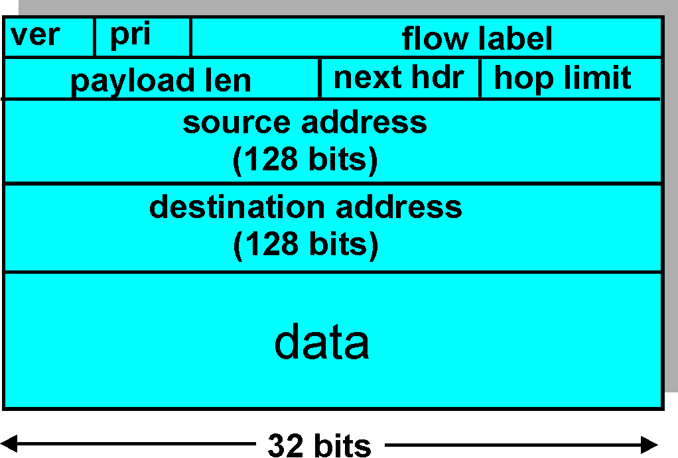
Δομή IPv6 Κεφαλίδας
Προτεραιότητα (Priority): καθορίζει την προτεραιότητα μεταξύ των datagrams
στη ροή (flow)
Ετικέτα ροής (Flow Label): ταυτοποιεί datagrams στην ίδια “ροή”
(η έννοια της “ροής” δεν είναι καλά ορισμένη)
Επόμενη κεφαλίδα (Next header): αναγνωρίζει το πρωτόκολλο ανώτερου
επιπέδου για δεδομένα

Slide 67
Άλλες αλλαγές σε σχέση με το IPv4
Άθροισμα ελέγχου (checksum) : αφαιρέθηκε τελείως προκειμένου να μειωθεί ο χρόνος επεξεργασίας σε κάθε άλμα (hop)
Επιλογές: επιτρέπονται, αλλά εκτός κεφαλίδας, καθορίζονται από το πεδίο “Next Header”
ICMPv6: νέα έκδοση του ICMP
  Πρόσθετοι τύποι μηνυμάτων, π.χ. “Πακέτο πολύ μεγάλο”
  Συναρτήσεις διαχείρισης ομάδων πολυεκπομπής (multicast)

Slide 68

Μετάβαση από το IPv4 στο IPv6
Δεν μπορούν να αναβαθμιστούν όλοι οι δρομολογητές ταυτόχρονα
  χωρίς “ημερομηνία μετάβασης”
  Πώς θα μπορέσει το δίκτυο να λειτουργήσει με μείγμα δρομολογητών IPv4 και IPv6;
Σηράγγωση (Tunneling): Το IPv6 datagram μεταφέρεται ως ωφέλιμο φορτίο (payload) σε IPv4 datagram μεταξύ δρομολογητών IPv4
IPv4 payload
IPv4 source, dest addr
IPv6 source dest addr
IPv6 header fields
UDP/TCP payload
IPv4 header fields
IPv6 datagram

Slide 69
Σηράγγωση (Tunneling)
IPv4 tunnel συνδέει
IPv6 δρομολογητές
F
A
B
E
Λογική όψη:
IPv6
IPv6
IPv6
IPv6
A
B
E
F
Φυσική όψη:
IPv6
IPv6
IPv4
IPv4
IPv6
IPv6

Slide 70
Σηράγγωση (Tunneling)
A
B
IPv4 tunnel συνδέει
IPv6 δρομολογητές
E
F
Λογική όψη:
IPv6
IPv6
IPv6
IPv6
A
B
C
D
E
F
Φυσική όψη:
IPv6
IPv6
IPv4
IPv4
IPv6
IPv6
Flow: X
Src: A
Dest: F
data
Src:B
Dest: E
Src:B
Dest: E
Flow: X
Src: A
Dest: F
data
Flow: X
Src: A
Dest: F
data
Flow: X
Src: A
Dest: F
data
A-to-B:
IPv6
B-to-C:
IPv6 inside
IPv4
B-to-C:
IPv6 inside
IPv4
E-to-F:
IPv6

Slide 71
Κεφάλαιο 4: Επίπεδο Δικτύου
4.1 Εισαγωγή
4.2 Δίκτυα εικονικού κυκλώματος και δεδομενογράμματος
4.3 Τι βρίσκεται μέσα σ’ ένα δρομολογητή
4.4 IP: Πρωτόκολλο Διαδικτύου (Internet Protocol)
  Μορφή δεδομενογράματος
  Διευθυνσιοδότηση IPv4
  ICMP
  IPv6
4.5 Αλγόριθμοι δρομολόγησης
  Κατάστασης ζεύξης (Link State)
  Διανύσματος απόστασης (Distance Vector)
  Ιεραρχική δρομολόγηση
4.6 Δρομολόγηση στο Διαδίκτυο
  RIP
  OSPF
  BGP

Slide 72
Αλληλεπίδραση μεταξύ δρομολόγησης και προώθησης
ο αλγόριθμος δρομολόγησης καθορίζει τη διαδρομή από άκρο σε άκρο μέσω του δικτύου
routing algorithm
local forwarding table
ο πίνακας προώθησης καθορίζει την προώθηση τοπικά στον δρομολογητή
header value
output link
0100
0101
0111
1001
3
2
2
1
IP διεύθυνση προορισμού στην
κεφαλίδα του αφικνούμενου πακέτου
0111
1
3
2

Slide 73
Αφηρημένο μοντέλο γράφων
5
v
3
w
2
5
u
2
1
z
3
1
2
x
y
1
Γράφος: G = (N,E)
N = σύνολο δρομολογητών = { u, v, w, x, y, z }
E = σύνολο ζεύξεων ={ (u,v), (u,x), (v,x), (v,w), (x,w), (x,y), (w,y), (w,z), (y,z) }
Παρατήρηση: Το αφηρημένο μοντέλο γράφων είναι χρήσιμο και σε άλλα
δικτυακά περιβάλλοντα, πχ στο P2P, όπου N είναι το σύνολο των ομότιμων
και E είναι το σύνολο των TCP συνδέσεων

Slide 74
Αφηρημένο μοντέλο γράφων: κόστη
5
c(x,x’) = κόστος της ζεύξης (x,x’)
π.χ., c(w,z) = 5
το κόστος θα μπορούσε να είναι
πάντα 1, ή να σχετίζεται με το εύρος ζώνης, ή με τη συμφόρηση
v
3
w
2
5
u
2
1
z
3
1
2
x
y
1
Κόστος της διαδρομής (x₁, x₂, x₃,…, x_{p}) = c(x₁,x₂) + c(x₂,x₃) + … + c(x_{p-1},x_{p})
Ερώτημα: Ποιά είναι η ελάχιστου κόστους διαδρομή μεταξύ των u και z ?
Αλγόριθμος δρομολόγησης (routing algorithm): αλγόριθμος
που βρίσκει την ελάχιστου κόστους διαδρομή

Slide 75
Κατάταξη αλγορίθμων δρομολόγησης
Ε: Καθολική ή αποκεντρωμένη πληροφορία;
Καθολική:
όλοι οι δρομολογητές έχουν τη συνολική τοπολογία και πληρο-φορίες για το κόστος των ζεύξεων
αλγόριθμοι κατάστασης ζεύξης (“link state”)
Αποκεντρωμένη:
ο δρομολογητής γνωρίζει τους φυσικά συνδεδεμένους γείτονες, κόστη ζεύξεως προς γείτονες.
επαναληπτική διαδικασία υπολογισμού, ανταλλαγής πληροφορίας με τους γείτονες
αλγόριθμοι διανύσματος απόστασης (“distance vector”)
Στατικός ή δυναμικός;
Στατικός:
οι διαδρομές αλλάζουν αργά με το χρόνο
Δυναμικός:
οι διαδρομές αλλάζουν πιο γρήγορα
  περιοδική ενημέρωση
  ως απόκριση σε αλλαγές του κόστους των ζεύξεων

Slide 76
Ένας αλγόριθμος κατάστασης ζεύξης
Αλγόριθμος του Dijkstra
τοπολογία του δικτύου, κόστη ζεύξεων γνωστά σε όλους τους κόμβους
  επιτυγχάνεται μέσω (ευρυ)εκπομπής (broadcast) κατάστασης ζεύξης
  όλοι οι κόμβοι έχουν την ίδια πληροφορία
υπολογίζει τις διαδρομές ελάχιστου κόστους από έναν κόμβο (προέλευση) προς όλους τους άλλους κόμβους
  δίνει τον πίνακα δρομολόγησης γι΄αυτόν τον κόμβο
επαναληπτικός: μετά από k επαναλήψεις, είναι γνωστές οι ελάχιστου κόστους διαδρομές προς k προορισμούς
Συμβολισμοί:
c(i,j): κόστος ζεύξης από τον κόμβο i στον κόμβο j = ∞ αν δεν είναι άμεσοι γείτονες
D(v): τρέχουσα τιμή του κόστους της διαδρομής από την προέλευση στον προορισμό v
p(v): προηγούμενος από τον v κόμβος κατά μήκος της διαδρομής από την προέλευση στον v
N': σύνολο κόμβων για τους οποίους η ελάχιστου κόστους διαδρομή έχει σαφώς καθοριστεί

Slide 77
Αλγόριθμος του Dijsktra
1 Initialization:
2 N' = {u}
3 for all nodes v
4 if v adjacent to u
5 then D(v) = c(u,v)
6 else D(v) = ∞
7
8 Loop
9 find w not in N' such that D(w) is a minimum
10 add w to N'
11 update D(v) for all v adjacent to w and not in N' :
12 D(v) = min( D(v), D(w) + c(w,v) )
13 /* new cost to v is either old cost to v or known
14 shortest path cost to w plus cost from w to v */
15 until all nodes in N'

Slide 78
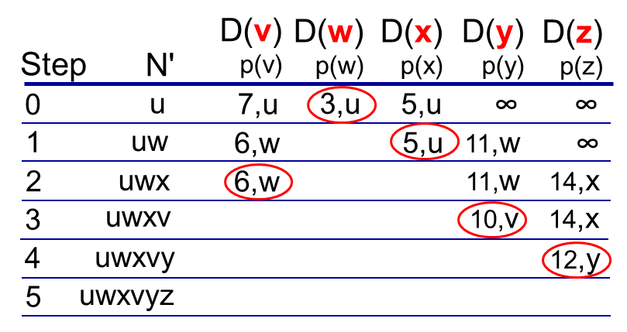
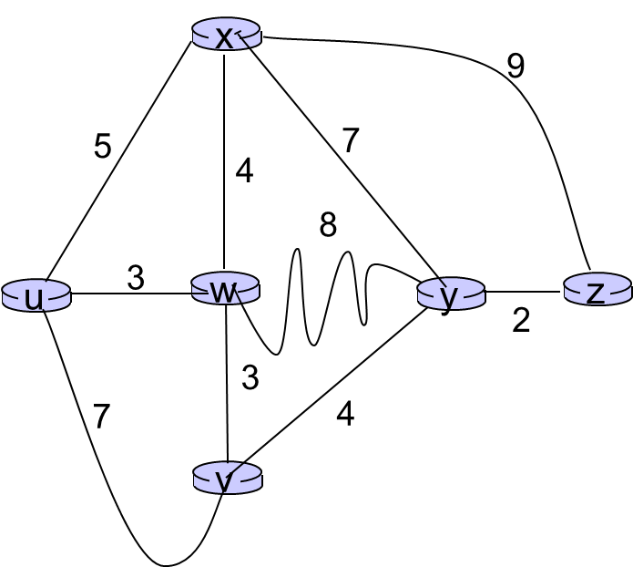





Αλγόριθμος του Dijkstra: Παράδειγμα
Παρατηρήσεις:
Κατασκευή δέντρου συντομότερης διαδρομής
εντοπίζοντας τους προηγούμενους κόμβους
Μπορεί να υπάρχουν “ισοπαλίες”
(σπάνε αυθαίρετα)

Slide 79
Αλγόριθμος του Dijkstra: άλλο παράδειγμα
Step
0
1
2
3
4
5
N'
u
ux
uxy
uxyv
uxyvw
uxyvwz
D(v),p(v)
2,u
2,u
2,u
D(w),p(w)
5,u
4,x
3,y
3,y
D(x),p(x)
1,u
D(y),p(y)
∞
2,x
D(z),p(z)
∞
∞
4,y
4,y
4,y
5
v
3
w
2
5
u
2
1
z
3
1
2
x
y
1

Slide 80
Αλγόριθμος του Dijkstra: παράδειγμα (2)
Δέντρο ελάχιστων διαδρομών (shortest-path tree) από τον u:
v
w
u
z
x
y
Πίνακας δρομολόγησης στον u:
destination
link
v
(u,v)
x
(u,x)
y
(u,x)
w
(u,x)
z
(u,x)

Slide 81
Αλγόριθμος του Dijkstra: συζήτηση
Πολυπλοκότητα του αλγορίθμου: n κόμβοι
κάθε επανάληψη: χρειάζεται να εξετάσει όλους τους κόμβους, w, που δεν ανήκουν στο N
n(n+1)/2 συγκρίσεις: O(n²)
είναι δυνατές πιο αποδοτικές υλοποιήσεις: O(nlogn)
Είναι δυνατόν να εμφανιστούν ταλαντώσεις: (κίνηση προς Α)
π.χ., κόστος ζεύξης = ποσότητα κίνησης που μεταφέρεται
1
A
A
A
A
1+e
2+e
0
0
2+e
2+e
0
D
0
B
D
B
D
B
D
B
1+e
1
0
0
1+e
1
0
e
0
0
1
1+e
0
e
C
C
C
C
1
1
e
με δεδομένα αυτά τα κόστη,
βρες νέα δρομολόγηση…
προκύπτουν νέα κόστη
με δεδομένα αυτά τα κόστη,
βρες νέα δρομολόγηση…
προκύπτουν νέα κόστη
με δεδομένα αυτά τα κόστη,
βρες νέα δρομολόγηση…
προκύπτουν νέα κόστη
αρχικά

Slide 82
Αλγόριθμος Διανύσματος Απόστασης (Distance Vector)
Εξίσωση Bellman-Ford (δυναμικός προγραμματισμός)
Ορίζουμε
d_{x}(y) := κόστος της ελάχιστου κόστους διαδρομής
από τον x στον y
Τότε
dx(y) = min {c(x,v) + dv(y) }
κόστος από γείτονα v στον προορισμό y
κόστος για τον γείτονα v
το min λαμβάνεται πάνω σε όλους τους γείτονες v του x
v

Slide 83
Παράδειγμα Bellman-Ford
5
Σαφώς, d_{v}(z) = 5, d_{x}(z) = 3, d_{w}(z) = 3
v
3
w
2
5
u
z
Η εξίσωση B-F λέει:
2
1
3
1
2
d_{u}(z) = min { c(u,v) + d_{v}(z),
c(u,x) + d_{x}(z),
c(u,w) + d_{w}(z) }
= min {2 + 5,
1 + 3,
5 + 3} = 4
x
y
1
Ο κόμβος που επιτυγχάνει το ελάχιστο είναι το επόμενο
άλμα (hop) στη βραχύτερη διαδρομή, χρησιμοποιείται στον
πίνακα προώθησης

Slide 84
Αλγόριθμος Διανύσματος Απόστασης
D_{x}(y) = εκτίμηση του ελάχιστου κόστους από τον x στον y
  Ο κόμβος x διατηρεί το διάνυσμα απόστασης
  Dx = [Dx(y): y є N ]
Ο κόμβος x:
  γνωρίζει το κόστος προς κάθε γείτονα v: c(x,v)
  Διατηρεί το διάνυσμα απόστασης των γειτόνων του. Για κάθε γείτονα v, ο κόμβος x διατηρεί
  D_{v} = [D_{v}(y): y є N ]

Slide 85
Αλγόριθμος διανύσματος απόστασης
Βασική ιδέα:
Τακτικά, κάθε κόμβος στέλνει το δικό του διάνυσμα απόστασης στους γείτονές του
Όταν ο κόμβος x λαμβάνει νέα εκτίμηση DV από γείτονα, ενημερώνει το δικό του DV με χρήση της B-F εξίσωσης:
D_{x}(y) ← min_{v}{c(x,v) + D_{v}(y)} για κάθε κόμβο y ∊ N
Υπό φυσιολογικές συνθήκες, η εκτίμηση D_{x}(y) συγκλίνει στο πραγματικό ελάχιστο κόστος d_{x}(y)

Slide 86
Αλγόριθμος Διανύσματος Απόστασης
Επαναληπτικός, ασύγχρονος:
κάθε τοπική επανάληψη προκαλείται από
αλλαγή κόστους τοπικής ζεύξης
μήνυμα ενημέρωσης DV από γείτονα
Κατανεμημένος:
Κάθε κόμβος ειδοποιεί τους γείτονες μόνο όταν το DV του αλλάζει
  Οι γείτονες τότε ειδοποιούν τους γείτονές τους αν χρειάζεται
Κάθε κόμβος:
περίμενε για (αλλαγή κόστους τοπικής ζεύξης ή μήνυμα από γείτονες)
Ξαναυπολόγισε τις εκτιμήσεις
Αν το DV προς κάποιο προορισμό έχει αλλάξει, ειδοποίησε τους γείτονες

Slide 87
D_{x}(y) = min{c(x,y) + D_{y}(y), c(x,z) + D_{z}(y)}
= min{2+0 , 7+1} = 2
D_{x}(z) = min{c(x,y) +
D_{y}(z), c(x,z) + D_{z}(z)}
= min{2+1 , 7+0} = 3
node x table
cost to
cost to
x y z
x y z
x
0 2 7
x
0
2
3
y
y
from
∞
∞
∞
from
2 0 1
z
∞
∞
∞
z
7 1 0
node y table
cost to
x y z
y
2
1
x
∞
∞
z
∞
2 0 1
x
y
7
from
z
∞
∞
∞
node z table
cost to
x y z
x
∞ ∞ ∞
y
from
∞
∞
∞
z
7
1
0
time

Slide 88
D_{x}(y) = min{c(x,y) + D_{y}(y), c(x,z) + D_{z}(y)}
= min{2+0 , 7+1} = 2
D_{x}(z) = min{c(x,y) +
D_{y}(z), c(x,z) + D_{z}(z)}
= min{2+1 , 7+0} = 3
node x table
cost to
cost to
cost to
x y z
x y z
x y z
x
0 2 7
x
0 2 3
x
0 2 3
y
y
from
∞
∞
∞
from
2 0 1
y
from
2 0 1
z
∞
∞
∞
z
7 1 0
z
3 1 0
node y table
cost to
cost to
cost to
x y z
x y z
x y z
y
2
1
x
∞
∞
x
0 2 7
z
∞
2 0 1
x
0 2 3
x
y
y
7
from
from
2 0 1
y
from
2 0 1
z
∞
∞
∞
z
7 1 0
z
3 1 0
node z table
cost to
cost to
cost to
x y z
x y z
x y z
x
∞ ∞ ∞
x
0 2 7
x
0 2 3
y
y
2 0 1
y
from
2 0 1
from
from
∞
∞
∞
z
z
3 1 0
z
3 1 0
7
1
0
time

Slide 89
Διάνυσμα απόστασης: αλλαγές κόστους ζεύξης
Αλλαγές κόστους ζεύξης:
Ο κόμβος ανιχνεύει αλλαγή κόστους τοπικής ζεύξης
Ενημερώνει την πληροφορία δρομολόγησης, ξανα-υπολογίζει το διάνυσμα απόστασης
Αν το DV αλλάζει, ειδοποιεί τους γείτονες
1
y
4
1
x
z
50
Για δρομολόγηση προς τον x (αφορά τους κόμβους y και z) :
Σε χρόνο t₀, ο y ανιχνεύει την αλλαγή στο κόστος της ζεύξης, ενημερώνει το DV του,
και ενημερώνει τους γείτονές του
“τα καλά νέα
ταξιδεύουν
γρήγορα”
Σε χρόνο t₁, ο z δέχεται την ενημέρωση από τον y και ενημερώνει τον πίνακά του
Υπολογίζει ένα νέο ελάχιστο κόστος προς τον x και στέλνει στους γείτονές του το DV του
Σε χρόνο t₂, ο y δέχεται την ενημέρωση του z και ενημερώνει τον πίνακα απόστασης
Τα ελάχιστα κόστη του y δεν αλλάζουν και έτσι ο y δεν στέλνει κανένα μήνυμα στον z

Slide 90
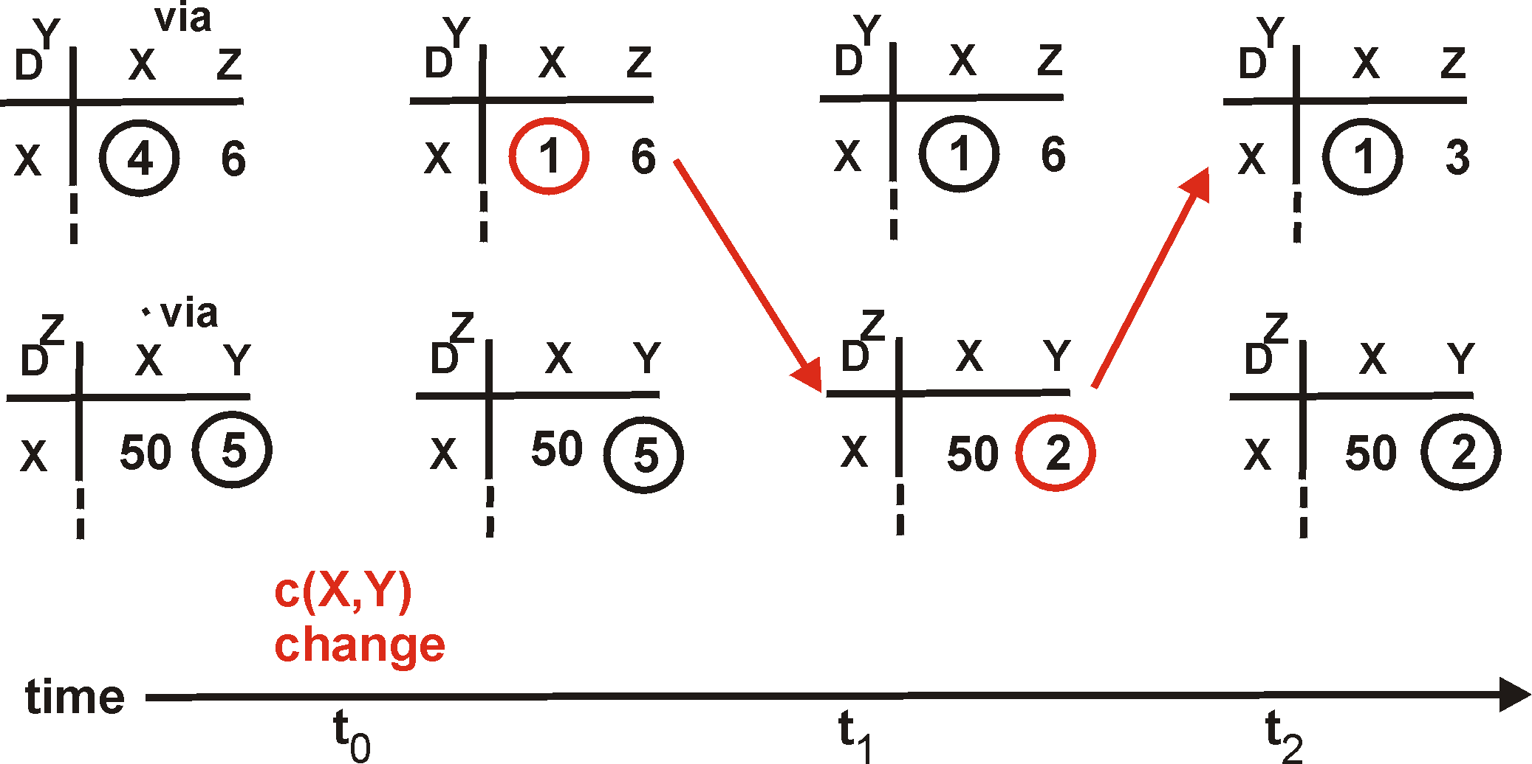
Για δρομολόγηση προς τον χ (γραμμή στον πίνακα) αφορά πίνακες των κόμβων y και z) :

Slide 91
Διάνυσμα απόστασης: αλλαγές κόστους ζεύξης
Αλλαγές κόστους ζεύξης:
Ο κόμβος ανιχνεύει αλλαγή κόστους τοπικής ζεύξης
Τα κακά νέα ταξιδεύουν αργά – πρόβλημα “μέτρησης μέχρι το άπειρο”!
44 επαναλήψεις πριν σταθεροποιηθεί ο αλγόριθμος (γιατί;)
“poisoned reverse”:
Αν ο Ζ δρομολογεί μέσω του Υ για να φτάσει στον Χ
  Ο Ζ λέει στον Υ ότι η απόστασή του από τον Χ είναι άπειρη (ώστε ο Υ να μη δρομολογεί στον Χ μέσω του Ζ)
60
y
4
1
x
z
50

Slide 92
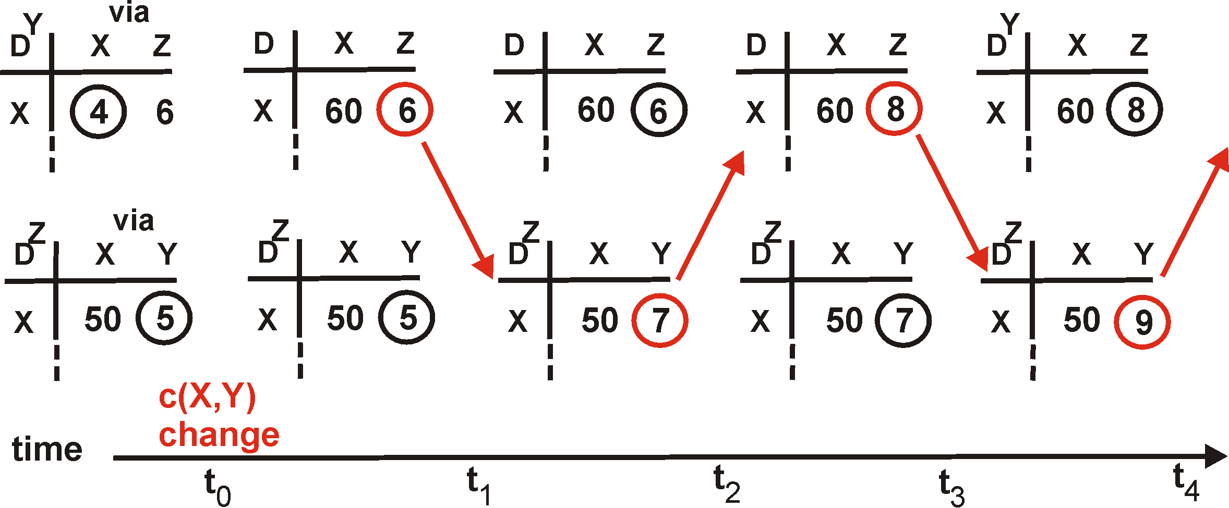
Για δρομολόγηση προς τον χ (γραμμή στον πίνακα) αφορά πίνακες των κόμβων y και z) :

Slide 93
Σύγκριση των LS και DV αλγόριθμων
Πολυπλοκότητα μηνύματος
LS: με n κόμβους, E ζεύξεις, στέλνονται O(nE) μηνύματα
DV: ανταλλαγή μόνο μεταξύ γειτόνων
  ο χρόνος σύγκλισης ποικίλει
Ταχύτητα σύγκλισης
LS: O(n²) ο αλγόριθμος απαιτεί O(nE) μηνύματα
  μπορεί να έχει ταλαντώσεις
DV: ο χρόνος σύγκλισης ποικίλει
  μπορεί να υπάρχουν βρόχοι δρομολόγησης
  πρόβλημα μέτρησης μέχρι το άπειρο
Ευρωστία: τι συμβαίνει αν ένας δρομολογητής δυσλειτουργεί;
LS:
  ο κόμβος μπορεί να εκπέμψει λάθος κόστος ζεύξης
  κάθε κόμβος υπολογίζει μόνο το δικό του πίνακα
DV:
  ο DV κόμβος μπορεί να εκπέμψει εσφαλμένο κόστος διαδρομής
  ο πίνακας κάθε κόμβου χρησιμοποιείται από άλλους
  τα λάθη διαδίδονται μέσω του δικτύου

Slide 94
Ιεραρχική Δρομολόγηση
H μελέτη της δρομολόγησης ως τώρα εξιδανικευμένη:
όλοι οι δρομολογητές πανομοιότυποι
«επίπεδο» (flat) δίκτυο
... δεν ισχύει στην πράξη
Κλίμακα: με 600 εκατομμύρια προορισμούς
δεν μπορεί να αποθηκευτούν όλοι οι προορισμοί στους πίνακες δρομολόγησης!
η ανταλλαγή των πινάκων δρομολόγησης θα κατάκλυζε τις ζεύξεις
Διαχειριστική αυτονομία
Διαδίκτυο = δίκτυο δικτύων
κάθε διαχειριστής δικτύου ενδέχεται να θέλει να ελέγχει τη δρομολόγηση στο δικό του δίκτυο

Slide 95
Ιεραρχική Δρομολόγηση
ομαδοποίηση δρομολογητών
σε περιοχές, «αυτόνομα συστήματα» (“autonomous systems” (AS))
δρομολογητές του ίδιου AS
τρέχουν το ίδιο πρωτόκολλο δρομολόγησης
  πρωτόκολλο δρομολόγησης
  “intra-AS” [πρωτόκολλο δρομολόγησης ενδοαυτόνομου συστήματος]
  δρομολογητές σε
  διαφορετικά AS μπορούν
  να τρέχουν διαφορετικά intra-AS πρωτόκολλα δρομολόγησης
Δρομολογητής πύλης (Gateway router)
Στην “άκρη” του δικού του AS
Έχει ζεύξη με δρομολογητή σε άλλο AS

Slide 96
Διασυνδεδεμένα AS
3c
3a
2c
3b
2a
AS3
2b
1c
AS2
1a
1b
1d
AS1
Ο πίνακας προώθησης διαμορφώνεται από intra- (ενδο-) και inter- (δια-) AS αλγόριθμους δρομολόγησης
  Οι intra-AS αλγόριθμοι ορίζουν καταχωρίσεις για εσωτερικούς προορισμούς
  Τόσο οι inter-AS, όσο και οι intra-As αλγόριθμοι ορίζουν καταχωρίσεις για εξωτερικούς προορισμούς
Intra-AS
Routing
algorithm
Inter-AS
Routing
algorithm
Forwarding
table

Slide 97
Εργασίες Inter-AS
Έστω ότι δρομολογητής στο AS1 λαμβάνει datagram με προορισμό εκτός του AS1:
  Ο δρομολογητής θα έπρεπε να προωθήσει το πακέτο σε δρομολογητή πύλης (gateway router), αλλά σε ποιόν;
Το AS1 πρέπει:
Να μάθει ποιοί προορισμοί είναι προσεγγίσιμοι μέσω του AS2 και ποιοί μέσω του AS3
Να διαδώσει την πληροφορία προσέγγισης σε όλους τους δρομολογητές στο AS1
Δουλειά της inter-AS δρομολόγησης!
3c
3a
2c
3b
2a
other
networks
AS3
2b
other
networks
1c
AS2
1a
1b
1d
AS1

Slide 98
Παράδειγμα: Καθορισμός του πίνακα προώθησης στο δρομολογητή 1d
Έστω ότι το AS1 μαθαίνει (μέσω πρωτοκόλλου inter-AS) ότι το υποδίκτυο x είναι προσεγγίσιμο μέσω του AS3 (δρομολογητής πύλης 1c) αλλά όχι μέσω του AS2.
  Το πρωτόκολλο inter-AS διαδίδει την πληροφορία προσέγγισης σε όλους τους εσωτερικούς δρομολογητές
Ο δρομολογητής 1d καθορίζει μέσω της intra-AS πληροφορίας δρομολόγησης ότι η διεπαφή του I είναι στη διαδρομή ελάχιστου κόστους προς το 1c.
  Εισάγει καταχώριση στον πίνακα προώθησης (x,I)
…
x
3c
3a
2c
3b
2a
other
networks
AS3
2b
other
networks
1c
AS2
1a
1b
1d
AS1

Slide 99
Παράδειγμα: Διαλέγοντας μεταξύ πολλαπλών AS
Έστω τώρα ότι το AS1 μαθαίνει από το inter-AS πρωτόκολλο ότι το υποδίκτυο x είναι προσεγγίσιμο από το AS3 και από το AS2
Για τη διαμόρφωση του πίνακα προώθησης, ο δρομολογητής 1d πρέπει να καθορίσει προς ποιόν δρομολογητή πύλης θα πρέπει να προωθεί τα πακέτα για τον προορισμό x
  Αυτό είναι επίσης δουλειά του inter-AS πρωτοκόλλου δρομολόγησης!
…
…
x
3c
3a
2c
3b
2a
AS3
2b
other
networks
1c
AS2
other
networks
1a
1b
1d
AS1

Slide 100
Παράδειγμα: Διαλέγοντας μεταξύ πολλαπλών AS
Δρομολόγηση καυτής πατάτας (hot potato routing): στείλε το πακέτο στον πιο κοντινό από τους δύο δρομολογητές
Χρησιμοποίησε τις πληροφορίες δρομολόγησης από το intra-AS πρωτόκολλο
για να καθορίσεις τα κόστη των ελαχίστου κόστους διαδρομών προς καθεμία από τις πύλες
Καθόρισε από τον πίνακα
προώθησης την διεπαφή
I που οδηγεί στην πύλη
ελάχιστου κόστους.
Βάλε το (x, I) στον πίνακα
προώθησης
Μάθε από το inter-AS
πρωτόκολλο ότι το
υποδίκτυο x είναι
προσεγγίσιμο μέσω
πολλαπλών πυλών
Δρομολόγηση καυτής πατάτας: Επίλεξε την πύλη που έχει το μικρότερο ελάχιστο κόστος

Slide 101
Κεφάλαιο 4: Επίπεδο Δικτύου
4. 1 Εισαγωγή
4.2 Δίκτυα εικονικού κυκλώματος και δεδομενογράμματος
4.3 Τί βρίσκεται μέσα σ’ ένα δρομολογητή
4.4 IP: Πρωτόκολλο Διαδικτύου (Internet Protocol)
  Μορφή δεδομενογράματος
  Διευθυνσιοδότηση IPv4
  ICMP
  IPv6
4.5 Αλγόριθμοι δρομολόγησης
  Κατάστασης ζεύξης (Link State)
  Διανύσματος απόστασης (Distance Vector)
  Ιεραρχική δρομολόγηση
4.6 Δρομολόγηση στο Διαδίκτυο
  RIP
  OSPF
  BGP

Slide 102
Δρομολόγηση intra-AS
Γνωστά και ως Interior Gateway Protocols (IGP) (πρωτόκολλα εσωτερικής πύλης)
Τα πιο κοινά Intra-AS πρωτόκολλα δρομολόγησης :
  RIP: Routing Information Protocol
  OSPF: Open Shortest Path First
  IGRP: Interior Gateway Routing Protocol (ιδιοταγές της Cisco)

Slide 103
RIP ( Routing Information Protocol)
Περιελήφθη στη διανομή BSD-UNIX το 1982
Αλγόριθμος διανύσματος απόστασης
  Μετρική απόστασης: # αλμάτων (max = 15 hops), κάθε ζεύξη έχει κόστος 1
  Ανταλλάσσει DVs με τους γείτονες κάθε 30 sec σε απαντητικό μήνυμα (δημοσιοποίηση)
  Κάθε δημοσιοποίηση: λίστα μέχρι και 25 υποδικτύα προορισμοί (υπό την έννοια της IP διευθυνσιοδότησης)
Από τον δρομολογητή A στα
υποδίκτυα προορισμού:
u
v
Προορισμός Άλματα
u 1
v 2
w 2
x 3
y 3
z 2
A
B
w
x
z
C
D
y

Slide 104
RIP: Παράδειγμα
z
w
x
y
A
D
B
C
Υποδίκτυο προορισμού Επόμενος δρομολογητής Πλήθος αλμάτων για προορισμό
w A 2
y B 2
z B 7
x -- 1
…. …. ....
Πίνακας δρομολόγησης στο δρομολογητή D

Slide 105
RIP:Παράδειγμα
Δημοσιοποίηση από το A στο D
Dest Next hops
w - 1
x - 1
z C 4
…. … ...
z
w
x
y
A
D
B
C
Υποδίκτυο προορισμού Επόμενος δρομολογητής Πλήθος αλμάτων στον
προορισμό
w A 2
y B 2
z B A 7 5
x -- 1
…. …. ....
Πίνακας δρομολόγησης στο δρομολογητή D

Slide 106
RIP: Αποτυχία ζεύξης και ανάνηψη
Αν δεν ακουστεί διαφήμιση μετά από 180 sec --> ο γείτονας/η ζεύξη θεωρείται νεκρός
  Οι διαδρομές μέσω του γείτονα παύουν να είναι έγκυρες
  Νέες διαφημίσεις στέλνονται στους γείτονες
  Οι γείτονες με τη σειρά τους στέλνουν νέες διαφημίσεις (αν άλλαξαν οι πίνακες)
  Η πληροφορία αποτυχίας της ζεύξης διαδίδεται γρήγορα (;) σε ολόκληρο το δίκτυο
  Χρησιμοποιείται poison reverse για την αποφυγή βρόχων ping-pong (άπειρη απόσταση = 16 άλματα)

Slide 107
Επεξεργασία πίνακα RIP
Η διαχείριση των πινάκων δρομολόγησης του RIP γίνεται από διεργασία επιπέδου εφαρμογής που ονομάζεται route-d (daemon)
Οι διαφημίσεις στέλνονται σε πακέτα UDP, επαναλαμβάνονται περιοδικά
routed
routed
Transprt
(UDP)
Transprt
(UDP)
network forwarding
(IP) table
network
(IP)
forwarding
table
link
link
physical
physical

Slide 108
OSPF (Open Shortest Path First)
“Ανοικτό”: δημόσια διαθέσιμη προδιαγραφή
Χρησιμοποιεί αλγόριθμο κατάστασης ζεύξης (link state)
  Διάδοση πακέτου LS
  Χάρτης τοπολογίας σε κάθε κόμβο
  Υπολογισμός διαδρομής με χρήση του αλγορίθμου του Dijkstra
Η δημοσιοποίηση του OSPF μεταφέρει μόνο μία καταχώριση για κάθε γειτονικό δρομολογητή
Οι δημοσιοποιήσεις διαδίδονται σε ολόκληρο το AS (μέσω πλημμύρας (flooding))
  Μεταφέρονται σε μηνύματα του OSPF απευθείας επάνω στο IP (αντί για TCP ή UDP)
Πρωτόκολλο δρομολόγησης IS-IS: σχεδόν πανομοιότυπο με το OSPF

Slide 109
«Προηγμένα» χαρακτηριστικά του OSPF (όχι στο RIP)
Ασφάλεια: όλα τα μηνύματα του OSPF αυθεντικοποιούνται (για αποφυγή κακόβουλων εισβολών)
Επιτρέπει πολλαπλές διαδρομές ίδιου κόστους (μόνο μία διαδρομή στο RIP)
Για κάθε ζεύξη, πολλαπλές μετρικές κόστους για διαφορετικό TOS (π.χ., κόστος δορυφορικής ζεύξης θεωρείται «χαμηλό» για TOS βέλτιστης προσπάθειας, υψηλό για TOS πραγματικού χρόνου)
Ενσωματωμένη υποστήριξη μονο- και πολυ-εκπομπής (unicast/multicast):
  Το Multicast OSPF (MOSPF) (OSPF πολυ-εκπομπής) χρησιμοποιεί την ίδια βάση δεδομένων τοπολογίας με το OSPF
ιεραρχικό OSPF σε μεγάλους τομείς (domains)

Slide 110
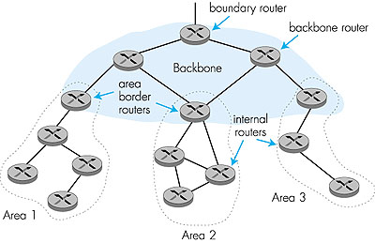
Ιεραρχικό OSPF

Slide 111
Ιεραρχικό OSPF
Δύο επίπεδα ιεραρχίας: τοπική περιοχή, δικτυακός κορμός.
  Δημοσιοποιήσεις κατάστασης ζεύξης μόνο στην περιοχή
  Κάθε κόμβος έχει τη λεπτομερή τοπολογία; Γνωρίζει μόνο την κατεύθυνση (βραχύτερη διαδρομή) προς δίκτυα σε άλλες περιοχές
Παραμεθόριοι συνοριακοί δρομολογητές (area border routers): “συνοψίζουν” τις αποστάσεις προς δίκτυα στη δική τους περιοχή, τις δημοσιοποιούν σε άλλους παραμεθόριους συνοριακούς δρομολογητές
Δρομολογητές δικτυακού κορμού (backbone routers): τρέχουν δρομολόγηση OSPF περιορισμένη στον δικτυακό κορμό.
Συνοριακοί δρομολογητές (boundary routers): συνδέουν με άλλα AS.

Slide 112
Δρομολόγηση inter-AS στο Διαδίκτυο: BGP
BGP (Border Gateway Protocol): το de facto πρωτόκολλο δρομολόγησης μεταξύ τομέων (domains)
Το BGP παρέχει σε κάθε AS ένα τρόπο για:
  eBGP: να λαμβάνει πληροφορίες προσέγγισης υποδικτύου από γειτονικά AS.
  iBGP: να διαδίδει τις πληροφορίες προσέγγισης σε όλους τους δρομολογητές που είναι εσωτερικοί στο AS
  Να καθορίζει τις “καλές” διαδρομές προς άλλα δίκτυα με βάση τις πληροφορίες προσέγγισης και μια πολιτική
Επιτρέπει σε κάθε υποδίκτυο να διαφημίζει την ύπαρξή του στο υπόλοιπο Διαδίκτυο: “Είμαι εδώ”

Slide 113
Τα βασικά του BGP
Σύνοδοι BGP (BGP sessions): 2 BGP δρομολογητές (ομότιμοι) ανταλλάσσουν BGP μηνύματα:
  Δημοσιοποιούν διαδρομές προς διαφορετικού προορισμού δικτυακά προθέματα (πρωτόκολλο “διανύσματος διαδρομής”)
  Ανταλλάσσονται πάνω από ημι-μόνιμες TCP συνδέσεις
Όταν το AS3 διαφημίζει ένα πρόθεμα στον AS1:
  Το AS3 υπόσχεται ότι θα προωθήσει datagrams προς αυτό το πρόθεμα.
  Το AS3 μπορεί να ομαδοποιήσει τα προθέματα στη δημοσιοποίησή του
eBGP session
3c
iBGP session
2c
3a
BGP
message
3b
2a
other
networks
AS3
2b
other
networks
1c
AS2
1a
1b
AS1
1d

Slide 114
Μηνύματα BGP
Τα μηνύματα BGP ανταλλάσσονται μεταξύ ομότιμων πάνω από TCP σύνδεση.
Μηνύματα BGP:
  OPEN: ανοίγει σύνδεση TCP προς τον ομότιμο και ταυτοποιεί τον αποστολέα
  UPDATE: δημοσιοποιεί νέα διαδρομή (ή αποσύρει παλιά)
  KEEPALIVE: διατηρεί τη σύνδεση ζωντανή ελλείψει UPDATES. Επίσης επιβεβαιώνει αίτηση OPEN
  NOTIFICATION: αναφέρει σφάλματα σε προηγούμενο μήνυμα και χρησιμοποιείται για το κλείσιμο σύνδεσης

Slide 115
Διανομή πληροφορίας προσέγγισης
Χρησιμοποιώντας σύνοδο eBGP μεταξύ των 3a και 1c, το AS3 στέλνει πληροφορίες δυνατότητας προσέγγισης προθέματος στο AS1.
  Το 1c μπορεί τότε να χρησιμοποιήσει iBGP για να διανείμει νέες πληροφορίες προθέματος σε όλους τους δρομολογητές του AS1
  Το 1b μπορεί τότε να διαφημίσει εκ νέου τις νέες πληροφορίες προσέγγισης στο AS2 μέσω της συνεδρίας eBGP από το 1b-στο-2a
Όταν κάποιος δρομολογητής μαθαίνει για νέο πρόθεμα δημιουργεί καταχώριση για το πρόθεμα στον πίνακα προώθησής του
eBGP session
3c
iBGP session
2c
3a
3b
2a
AS3
2b
other
networks
1c
other
networks
AS2
1a
1b
AS1
1d

Slide 116
Ιδιοχαρακτηριστικά διαδρομής & διαδρομές BGP
Ένα δημοσιοποιούμενο πρόθεμα περιλαμβάνει χαρακτηριστικά του BGP
  Πρόθεμα + ιδιοχαρακτηριστικά = “διαδρομή” (route)
Δύο σημαντικά ιδιοχαρακτηριστικά:
  AS Path: περιλαμβάνει τα AS μέσω των οποίων έχει περάσει η διαφήμιση για το πρόθεμα: π.χ., AS 67, AS 17
  Next Hop: υποδεικνύει συγκεκριμένο εσωτερικό στο AS δρομολογητή προς το AS επόμενου άλματος (ενδέχεται να υπάρχουν πολλαπλές ζεύξεις από το τρέχον AS στο AS επόμενου άλματος)
Όταν ένας δρομολογητής πύλης λαμβάνει τη διαφήμιση διαδρομής, χρησιμοποιεί την πολιτική εισαγωγής (import policy) για να δεχτεί/απορρίψει
  π.χ., ποτέ μη δρομολογείς μέσω του AS x
  δρομολόγηση βασισμένη σε κάποια πολιτική

Slide 117
AS Path
AS 1129
135.207.0.0/16
AS Path = 1755 1239 7018 6341
Global Access
AS 1755
135.207.0.0/16
AS Path = 1239 7018 6341
135.207.0.0/16
AS Path = 1129 1755 1239 7018 6341
Ebone
AS 12654
AS 1239
135.207.0.0/16
AS Path = 7018 6341
RIPE NCC
RIS project
Sprint
AS7018
135.207.0.0/16
AS Path = 3549 7018 6341
135.207.0.0/16
AS Path = 6341
AT&T
AS 6341
AS 3549
135.207.0.0/16
AS Path = 7018 6341
AT&T Research
Global Crossing
135.207.0.0/16
Αφετηρία Προθέματος

Slide 118
Next Hop
12.125.133.90
12.127.0.121
AS 7018
AS 6431
AS 12654
135.207.0.0/16
Next Hop = 12.125.133.90
135.207.0.0/16
Next Hop = 12.127.0.121
Κάθε φορά που μια ανακοίνωση προθέματος διασχίζει τα σύνορα ενός ΑΣ, το Next Hop attribute αλλάζει στην IP address του συνοριακού δρομολογητή που ανακοίνωσε την διαδρομή.

Slide 119
Πίνακας Προώθησης: Συνδυασμός intra-AS και inter-AS δρομολόγησης για προώθηση
135.207.0.0/16
Next Hop = 192.0.2.1
135.207.0.0/16
10.10.10.10
AS 1
AS 2
192.0.2.1
192.0.2.0/30
Forwarding Table
destination
next hop
192.0.2.0/30
10.10.10.10
+
Forwarding Table
destination
next hop
EGP
135.207.0.0/16
10.10.10.10
destination
next hop
192.0.2.0/30
10.10.10.10
135.207.0.0/16
192.0.2.1

Slide 120
Επιλογή διαδρομής BGP
Ο δρομολογητής ενδέχεται να μάθει για περισσότερες από μία διαδρομές για το AS προορισμού. Επιλέγει διαδρομή βασισμένος σε:
  Ιδιοχαρακτηριστικό τιμής τοπικής προτίμησης: απόφαση πολιτικής
  Βραχύτερο AS-PATH
  Πλησιέστερος δρομολογητής NEXT-HOP: δρομολόγηση καυτής πατάτας
  Πρόσθετα κριτήρια

Slide 121
Τοπική Προτίμηση (Local Preference)
Local Preference
xρησιμοποιείται
μόνο στο iBGP
AS 4
local pref = 80
AS 3
local pref = 90
local pref = 100
AS 2
AS 1
Μεγαλύτερες τιμές του Local
Preference είναι προτιμητέες
13.13.0.0/16

Slide 122
Συντομότερο δεν σημαίνει πάντα …συντομότερο!
το BGP λέει ότι η
Διαδρομή 4 1 είναι
καλύτερη από την 3 2 1
Ωχ!
AS 4
AS 3
AS 2
AS 1

Slide 123
Hot Potato Routing: Επίλεξε το πλησιέστερο σημείο εξόδου
192.44.78.0/24
egress 1
egress 2
IGP distances
56
15
Αυτός ο δρομολογητής έχει δύο BGP routes προς 192.44.78.0/24.
Hot potato: ξεφορτώσου την κίνηση από το δίκτυό σου
το συντομότερο δυνατό. Επίλεξε egress 1!

Slide 124
Πολιτική δρομολόγησης BGP
δίκτυο
B
παρόχου
X
W
A
δίκτυο
C
πελάτη
Y
Τα A,B,C είναι δίκτυα παρόχων (provider networks)
Τα X,W,Y είναι πελάτες (των δικτύων παρόχων)
Το X είναι διεστιακό (dual-homed): συνδέεται σε δύο δίκτυα
  Το X δεν θέλει να δρομολογεί από το B μέσω του X προς το C
  .. έτσι το X δεν θα δημοσιοποιήσει στο B μια διαδρομή προς το C

Slide 125
Πολιτική δρομολόγησης BGP (2)
δίκτυο
B
παρόχου
X
W
A
δίκτυο
C
πελάτη
Y
Το A διαφημίζει τη διαδρομή AW στο B
Το B διαφημίζει τη διαδρομή BAW στο X
Θα πρέπει το B να διαφημίσει τη διαδρομή BAW στο C;
  Σε καμία περίπτωση! Το B δεν έχει όφελος από τη δρομολόγηση CBAW, καθώς ούτε το W ούτε το C είναι πελάτες του B
  Το B θέλει να εξαναγκάσει το C να δρομολογεί προς το W μέσω του A
  Το B θέλει να δρομολογεί μόνο προς/από τους πελάτες του!

Slide 126
Γιατί διαφορετική δρομολόγηση intra- και inter-AS ;
Πολιτική:
inter-AS: ο διαχειριστής θέλει έλεγχο στο πώς δρομολογείται
η κίνησή του, ποιός δρομολογεί μέσω του δικτύου του
intra-AS: μοναδικός διαχειριστής, οπότε δεν χρειάζονται αποφάσεις πολιτικής
Κλίμακα:
Η ιεραρχική δρομολόγηση εξοικονομεί μέγεθος πίνακα, μειωμένη κίνηση ενημερώσεων
Απόδοση:
intra-AS: μπορεί να επικεντρώσει στην απόδοση
inter-AS: η πολιτική μπορεί να κυριαρχήσει της απόδοσης

Slide 127


Τέλος Ενότητας

Slide 128
Άδεια Χρήσης

Slide 129
Σημείωμα Αναφοράς
Copyright Εθνικόν και Καποδιστριακόν Πανεπιστήμιον Αθηνών, Μεράκος Λάζαρος 2015. «Δίκτυα Επικοινωνιών Ι. Ενότητα 4: Επίπεδο Δικτύου». Έκδοση: 1.01. Αθήνα 2015.
Διαθέσιμο από τη δικτυακή διεύθυνση:
http://opencourses.uoa.gr/courses/DI19

Slide 130
Χρηματοδότηση
Το παρόν εκπαιδευτικό υλικό έχει αναπτυχθεί στα πλαίσια του εκπαιδευτικού έργου του διδάσκοντα.
Το έργο «Ανοικτά Μαθήματα στο Πανεπιστήμιο Αθηνών» έχει χρηματοδοτήσει μόνο τη αναδιαμόρφωση του εκπαιδευτικού υλικού.
Το έργο υλοποιείται στο πλαίσιο του Επιχειρησιακού Προγράμματος «Εκπαίδευση και Δια Βίου Μάθηση» και συγχρηματοδοτείται από την Ευρωπαϊκή Ένωση (Ευρωπαϊκό Κοινωνικό Ταμείο) και από εθνικούς πόρους.

